Slide 1
关于利用海外社交媒体技术增强
国际传播能力的研究
宋林，张钊，刘晓婉，梅春霖，陈立佳
技术局采编技术部 技术服务部
Notes:
各位领导，各位老师，大家好
今天下午由我代表我们小组成员向大家汇报下我们课题研究的内容，我们的课题是关于利用。。。的研究，我们的小组成员有。。

Slide 2
引言
为加快占领海外社交媒体平台，更好传播中国声音，提升新华社国际传播能力，提出如下发展阶段：
2015年：全面推进
2016年：全面提升
2017年：全面占领
01
02
03
完善内容建设和运营管理
推进法，西，俄，阿，葡等语种以及地区性知名社交媒体建设
多语种/分地区覆盖
以英文为龙头，其他语种为支撑；
以海外三大社交媒体平台为重点，其他地区性社交媒体为网络
打造以英文为主的海外社交媒体统一账号
活跃粉丝量，互动量等
新华社技术局
Notes:
根据我社海外社交媒体建设工作方案，为落实中央领导指示和社党组要求，加快占领海外社交媒体平台，更好地传播中国声音、影响国际舆论，提升新华社的国际传播能力，提出了如下发展目标：
2015年：全面推进阶段。以我社目前在推特、脸谱和优兔上的社级法人账号为基础，统筹规划，整合资源，完善机制，全力打造以英文为主的海外社交媒体统一账号，努力使活跃粉丝量、互动量等影响力指标出现明显变化。
2016年：全面提升阶段。进一步完善内容建设和运营管理，显著提升在国际舆论场的影响力，实现“全面领先国内媒体、基本赶上国际一流媒体”的目标。稳步推进法、西、俄、阿、葡等其他语种以及地区性知名社交媒体建设，实现多语种、分地区覆盖，进一步扩大影响力。
2017年：全面占领阶段。全面建成具有广泛影响的以英文为龙头、其他语种为支撑；以海外三大社交媒体平台为重点、其他地区性社交媒体为网络的新华社海外社交媒体统一账号集群，在国际社交媒体舆论场形成“西强我不弱”的格局。

Slide 3
2018年：总结
突出聚焦核心，精心组织习总书记重要活动报道，其中，推特平台关于习总书记报道互动量排名前十的稿件90%以上来自新华社
讲好中国故事，主动发声加大正面报道力度
维护国家利益，积极争抢舆论斗争主动权
紧跟国际热点，在国际新闻报道中传播中国声音
加强分众传播，科技等分账号影响力快速增长
注重报道创新，运用最新技术提升用户体验
优化粉丝结构，不断提升精准化传播水平
新华社技术局
Notes:
2018年我们对海外社交媒体的总结如下：
这是从办公厅发布的文章中提取出的核心七点
其中，根据统计我社脸谱全球页面触及人数超过7亿，较去年增长40%；

Slide 4
三大平台账号粉丝量突破 1 亿
17%
82%
1%
Twitter
Facebook
Youtube
新华社技术局
Notes:
Facebook数量占据主要比例
需要进一步扩大新华社在twitter youtube的转播力

Slide 5
2019年：展望
持续推动“New China”账号集群高质量发展，进一步巩固扩大品牌知名度和影响力。
内容建设方面：进一步提升习总书记重要活动报道质量，深入挖掘中国新闻对外报道资源，在国际重大问题报道中及时发出中国声音
平台建设方面：继续做大做强现有各语种国别，界别账号，不断提升账号集群覆盖和影响力；
落地推广方面：全力做好重大报道专项推广工作，加大粉丝互动类推广力度，不断提升粉丝活跃度，优化粉丝结构，增强对西方国家受众的影响。
新华社技术局
Notes:
2019年，我们对海外社交媒体有如下的展望，继续推动。。。。
主要在内容建设，平台建设，落地推广三个方面，来进一步提升我社报道质量，发出中国声音，提升账号集群覆盖和影响力，优化粉丝结构，加大粉丝互动及推广力度。

Slide 6

01
社交媒体平台
03
视频及直播技术
前沿技术与报道安全
02
04
海媒辅助编辑工具
新华社技术局
Notes:
在我社海外社交媒体发展壮大的过程中，技术一直扮演了重要的角色，技术在未来将如何继续起到引领和支撑的作用，达到增强国际传播能力的目标呢？带着这一问题，我们主要在以下四方面开展了调研：社交媒体平台、前沿技术与报道安全、视频及直播技术以及海媒辅助编辑工具。

Slide 7

01 社交媒体平台-优缺点
进入时间略晚，未能抢先占领市场
01
成熟的技术
01
优点
缺点
无法满足某些新媒体形式和特殊用户群体
02
庞大的用户群
02
新华社技术局
Notes:
其中第一部分是社交媒体平台。针对社交媒体平台我们首总结出了以下的主要优缺点。
目前我社的海外社交媒体报道主要集中在推特（Twitter）、脸谱（Facebook）和优兔（Youtube），这些社交媒体平台的优点是成熟、用户量大，而缺点也恰恰是这些平台过于成熟，无法满足新的媒体形式或用户群体。如果在某个新的社交媒体平台刚刚开始展露头角时，就有针对的进行相应的新华社品牌宣传和报道，相信占领这一平台的机会可以大大增加，成本会大大减小。
根据这一指导思想，我们对多家海外社交媒体平台进行了调研。

Slide 8







01 社交媒体平台-简介
VK
Reddit
tumblr
instagram
pinterest
vimeo
Tik tol
新华社技术局
Notes:
###互联网出现的短短数十年内已经拥有数十亿用户。只有了解用户才能更好的满足用户对于新闻资讯的需求。运营海外社交媒体就显得十分重要。而更好的运营，我们首要做的就是了解社交媒体平台的多样性

Slide 9
01 社交媒体平台-VK
俄罗斯知名在线社交网站。提供俄语，英文，中文等七十多种语言。2006年创立。
俄罗斯，乌克兰，哈萨克斯坦，白俄罗斯，乌兹别克斯坦，阿塞拜疆等。
新华社技术局
Notes:
第一个是vk ，vk是俄罗斯知名在线社交服务网站，用户主要来自俄语体系国家，提供俄语。。。。。
网站目前有超过2.5亿验证用户，月均活跃用户数超过1亿，有很大的推广空间

Slide 10

01 社交媒体平台-Raddit
是一个-集娱乐、社交及新闻为一体的社交网络平台
集娱乐，社交及新闻为一体的社交网络平台；
每个月活跃用户的数量达到了2.5亿；
板块总数量超过一百万个
覆盖范围包括新闻，政治，体育，音乐，图片等。
新华社技术局
Notes:
3：00 Reddit-是一个-集娱乐、社交及新闻为一体的社交网络平台，可将文字或链接在网站发布。用户可对这些帖子进行投票，结果将被用来进行排名，决定它在首页或子页位置。

Slide 11

01 社交媒体平台-Tumblr
全球最大的轻博客网站，介于传统博客和微博之间的媒体形态；
每月可吸引过亿用户访问；
支持多语言，包括英语，德语，法语，意大利语，日语，土耳其语，西班牙语，俄语等；
Dashboard，可显示所有跟随用户的更新，可点赞或转发文章，用户体验好。
新华社技术局
Notes:
全球最大的轻博客网站，介于传统博客和微博之间的媒体形态
2013年雅虎收购Tumblr。当前，该公司总部设在纽约市。

Slide 12

01 社交媒体平台-Instagram
一个提供在线照片及视频分享的社交应用软件
可发布方形照片、选择图片的滤镜样式
与好友或其他人进行互动，包括聊天、分享、收藏等。
月活跃用户数超10亿
超过10亿
日活跃用户数超5亿
超过5亿
新华社技术局
Notes:
instagram是Facebook公司旗下一款免费提供在线图片及视频分享的社交应用软件，10年正式发布。可以让用户用智能手机拍下照片后再将不同的滤镜效果添加到照片上，然后分享到Facebook、Twitter、Tumblr及Flickr等社交平台上、或是Instagram的服务器上。
为什么很多用户会选择使用instagram，根据我们的调研，发现很多用户会觉得Instagram 上的内容更加优质，愿意花时间处理照片，让照片尽可能的美。近期，Instagram发布了官方的数据，宣布其月活跃用户突破10亿，每日活跃用户数为5亿。

Slide 13

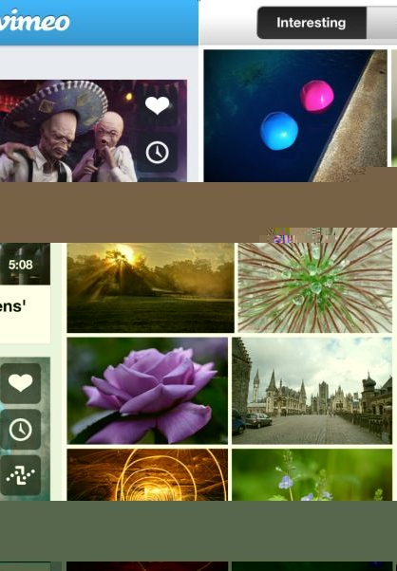

01 社交媒体平台-Pinterest&Vimeo&TikTok
Pinterest
Vimeo
Tik Tok
允许上传高清视频，源文件可自由下载。
允许每月上传固定数量的高清视频；
提供高清视频存放服务；
可通过网址链接到视频；
可将视频内嵌到博客或其他地方。
基于数据挖掘，可向用户精准推送短视频；
长短视频降低了创作者拍摄的难度；
用户可利用零散时间。
瀑布式展现图片，无需翻页
月活跃用户达两亿；
用户平均年龄40岁，大部分活跃用户低于40岁
新华社技术局
Notes:
Pinterest采用的是瀑布流的形式展现图片内容
无需用户翻页，新的图片不断自动加载在页面底端
#用户可以将感兴趣的图片在Pinterest保存，其他网友可以关注，也可以转发图片。
Pinterest月活跃用户已达两亿，其中超过75％的注册是来自美国以外的国家。
# 用户的平均年龄是40岁，大部分活跃用户都低于40岁。
Vimeo是一个高清视频播客网站，Vimeo允许上传高清视频，源文件可以自由下载，提供高清视频存放服务。这是其他网站很难达到的
#允许每月上传一定量的高清或普通视频，，用户可以定制视频的显示尺寸。上传完成后，
除通过网址直接链接到Vimeo观看视频外，也可利用视频内嵌的方式在我们自己的新闻网页上任何位置显示。
抖音 针对不同市场采取符合当地需求的本土化运营策略。基于数据挖掘技术，抖音可以向海外用户精准推送短视频内容。
##人工智能技术是抖音在海外市场取得优势的关键。而且时长短的视频产品降低了创作者拍摄和上传的难度，
用户可以利用任何零散时间随时随地制作或观看视频。

Slide 14


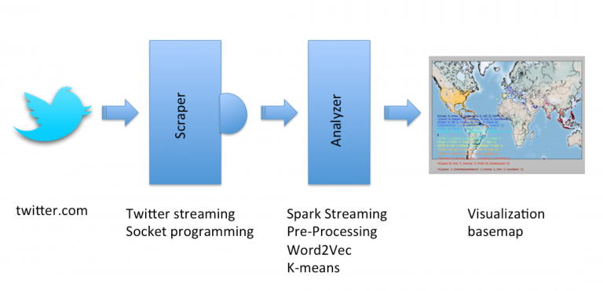
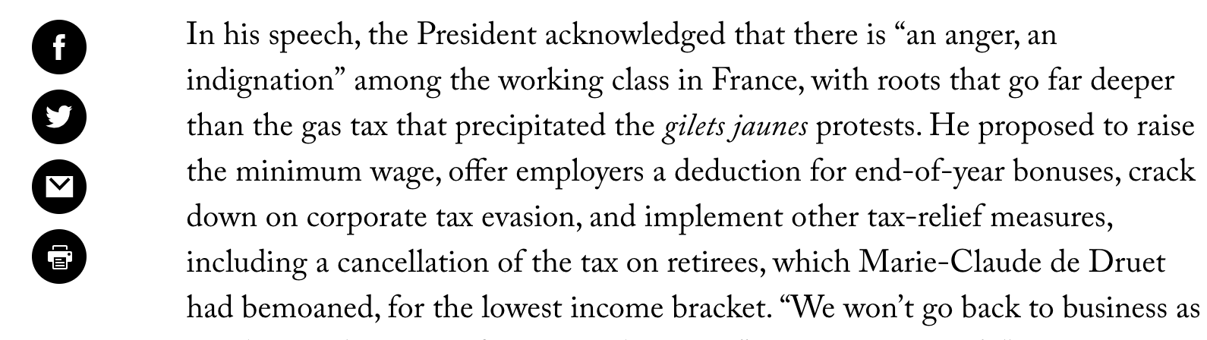
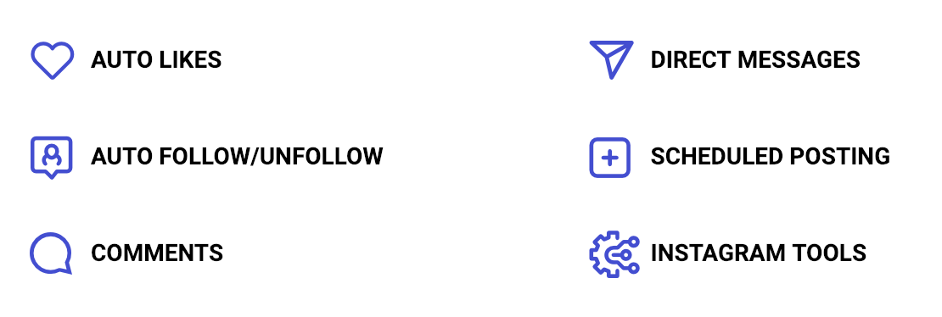
01 海外社交媒体-推广建议
社交媒体高质量的关注，离不开有效的推广
在网站/APP上添加分享按钮
在搜索结果页中获得较高排名
01
分析数据
03
05
提高与粉丝的互动
使用广告
举办活动
02
04
06
新华社技术局
Notes:
我们知道社交媒体如果需要高质量的关注，一定离不开有效的推广
所以在这里我们给出的有效的几点推广建议
一 在社交媒体中，分析数据其实是十分重要的。例如，需要分析哪些类型文章会受到粉丝来点赞或评论、哪些类型文章是可以吸引新粉丝的关注，依此调整我们的内容。可以通过有关的技术手段获取社交媒体平台的数据从而进行深入挖掘并分析。
#相关新闻行业账号哪些类型文章会受到热捧
twitterscraper ---- A simple script to scrape for Tweets using the Python package requests to retrieve the content and Beautifullsoup4 to parse the retrieved content.
By using TwitterScraper you are not limited by this number but by your internet speed/bandwith and the number of instances of TwitterScraper you are willing to start.
Spark Streaming是对Spark核心API的扩展，并且是一个具有可伸缩，高吞吐，容错特性的实时数据流处理框架。它支持多种数据源作为数据，
Word2vec，是为一群用来产生词向量的相关模型。
二 点赞、转发、回复评论等这些互动的方法也可以有效提高我们的知名度。与此同时，借助使用机器人进行互动，节省人力提高效率。很多社交媒体有类似产品，例如Instagram bot。
自动的点赞，关注或取消关注，评论，发送信息，定时发稿，其他工具
Instabot---Instagram promotion and SMM scripts. Forever free. Written in Python.
三 在网站或者APP中比如说我们的新华网/新华社客户端，添加各个社交媒体的分享按钮，可以鼓励用户感兴趣的内容通过按钮进行分享出去，从而能够进一步提高推广力度，扩大我们的影响力。这是纽约时报官网上的页面截图 左侧是一个分享通道
四 可以使用有针对性的广告推广我们社交媒体账号。
五 这个点上可能会涉及很多方面，包括技术的和非技术因素，可以进行深入分析，利用可控因素，比如合理使用标签，插入多种关键词
进而改进我们的文章搜索排名。
六 可以通过举办活动，提高大家对我社海外社交媒体的了解和认识。比如前段时间，全媒平台在大悦城举办的线下活动，这种就是一个很好的例子。

Slide 15
01
社交媒体平台
03
视频及直播技术
前沿技术与报道安全
02
04
海媒辅助编辑工具
新华社技术局
Notes:
接下来，介绍我们的第二块内容，。。。
我们知道不管是在海媒社交媒体平台中，还是在其他任何系统中，较好的安全技术都是业务正常运行的非常重要的保障
所以，我们将可能应用在海媒的安全技术进行了一个研究。

Slide 16


02 前沿技术与报道安全
Social Mapper
新华社技术局
Notes:
关于安全这块，social mapper这款开源的软件可以作为安全的一个辅助工具，保障海媒安全发稿

Slide 17
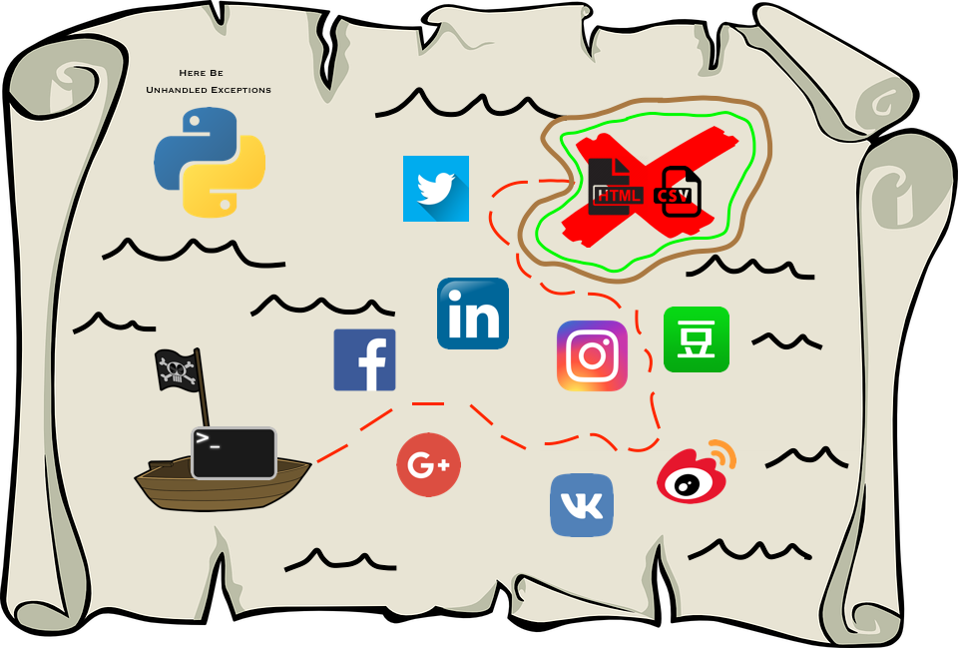
02 前沿技术与报道安全
Social Mapper
一款自动跟踪社交媒体github开源项目
连接不同社交媒体平台，根据提供目标用户的图片和姓名，通过脸部识别技术，收集并分析各个平台的数据信息；
生成HTML和CVS的报告；
支持的平台： LinkedIn、Facebook、Twitter、Google+、Instagram、VKontakte、微博和豆瓣 。
新华社技术局
Notes:
Social Mapper是自动跟踪社交媒体的开源软件。它使用脸部识别技术来连接不同社交媒体平台并收集数据，形成相应的报告。
目前，social Mapper支持的平台包括LinkedIn、Facebook、Twitter、Google+、Instagram、VKontakte、微博和豆瓣。

Slide 18
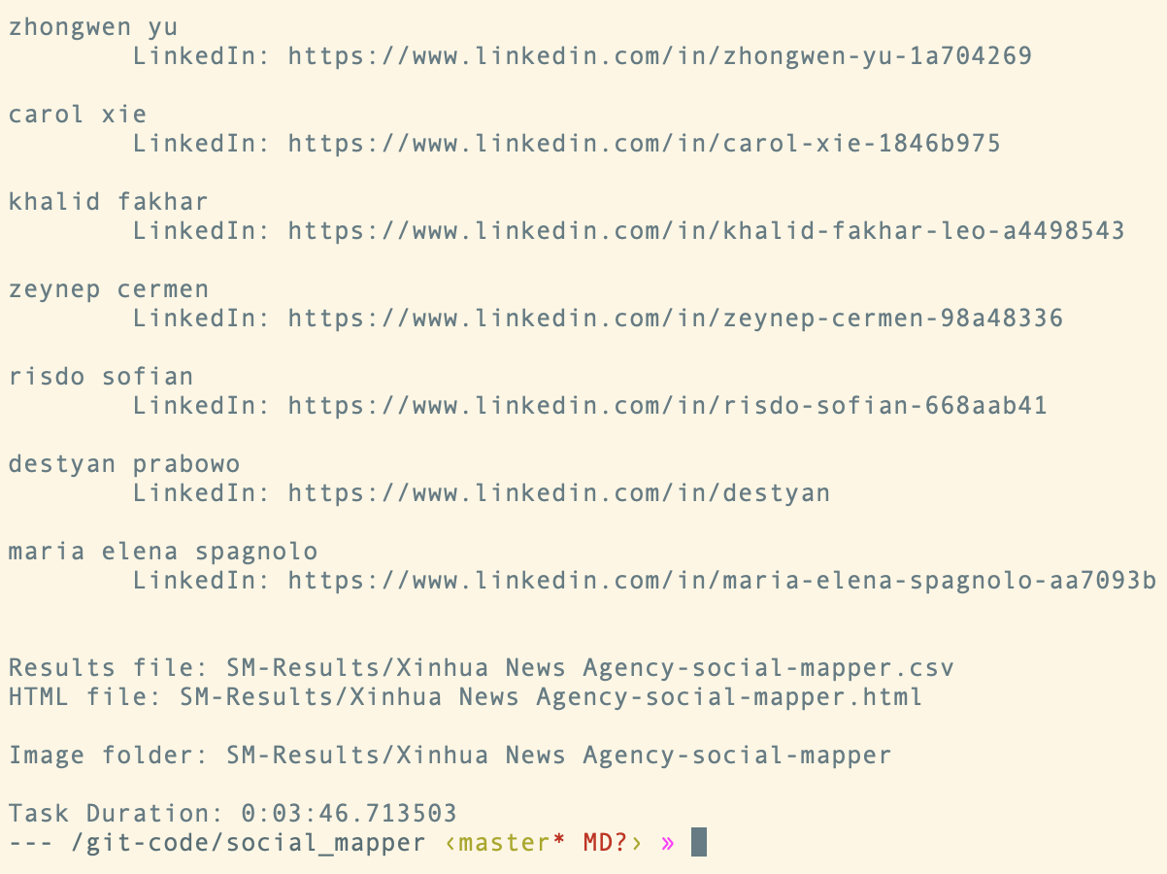
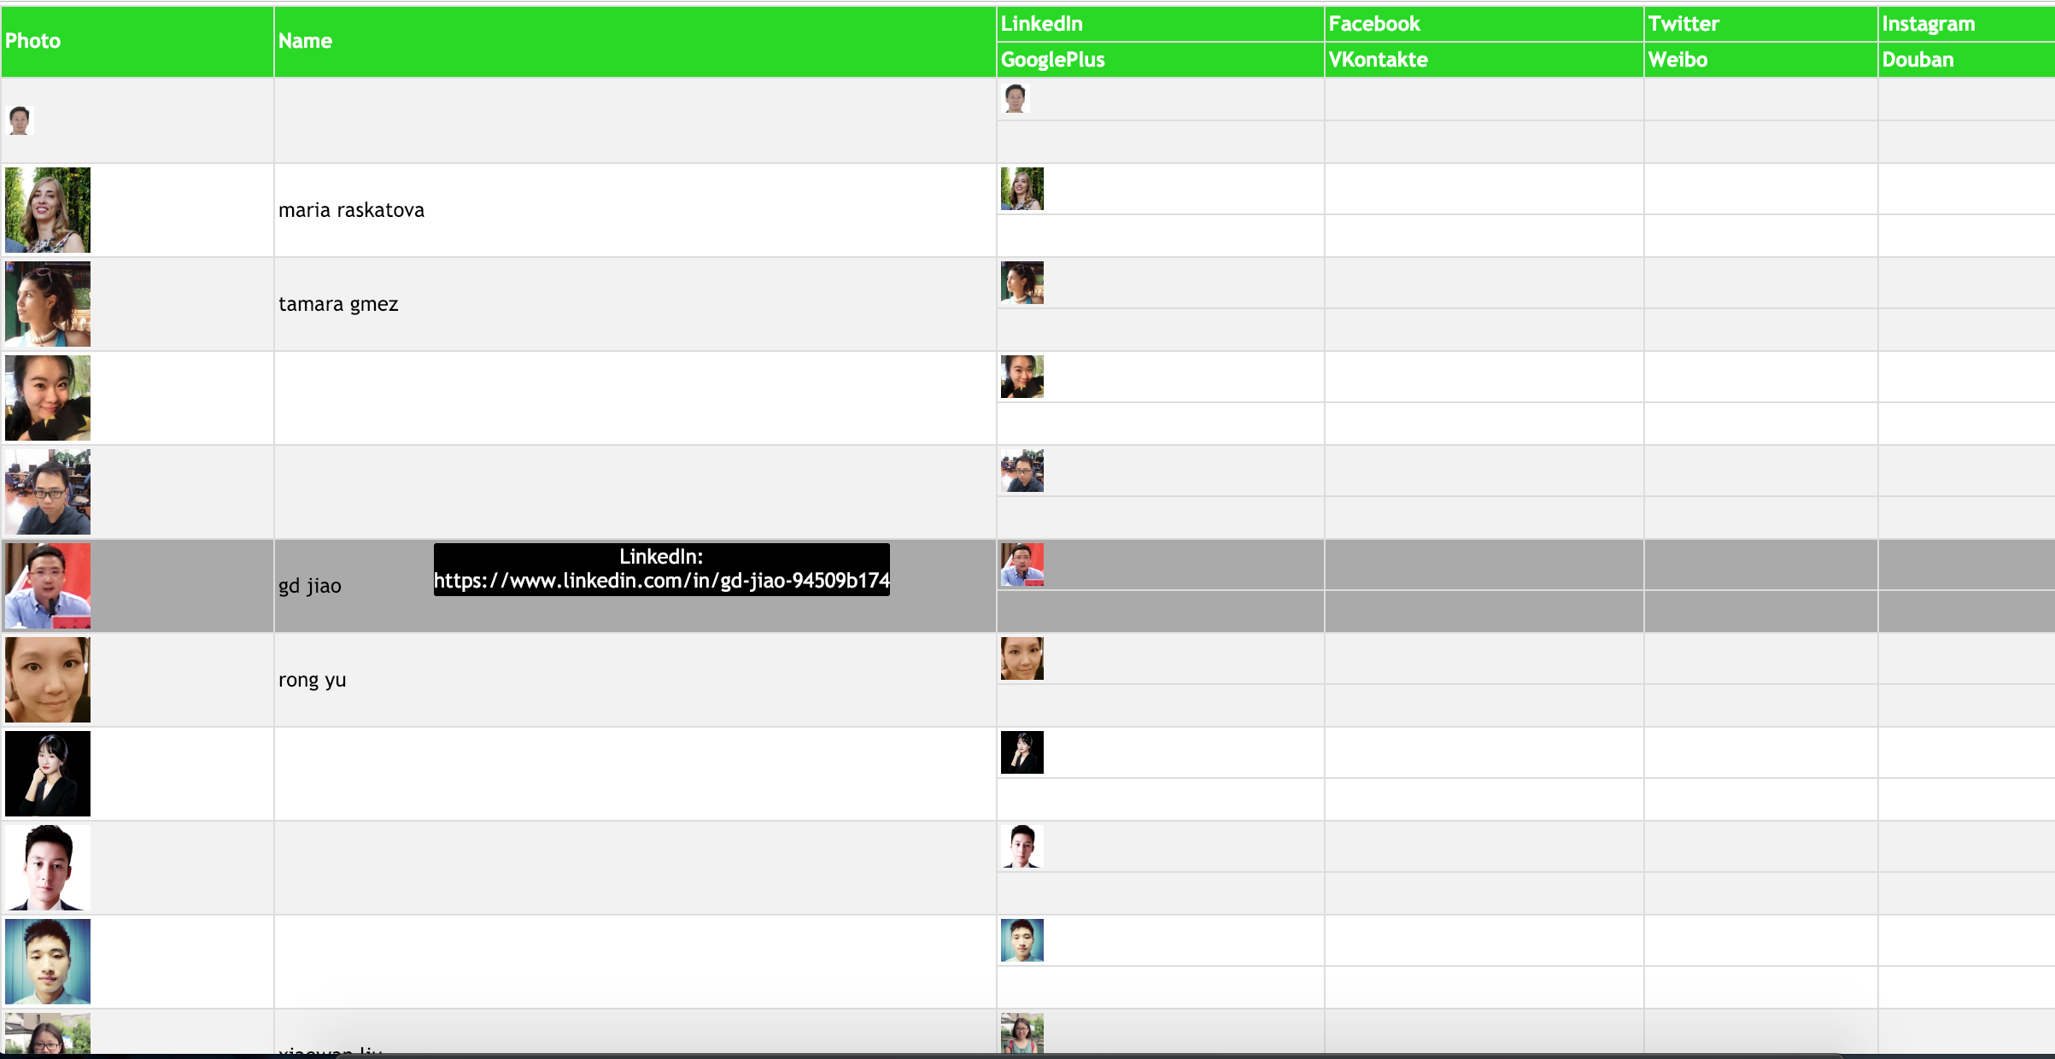
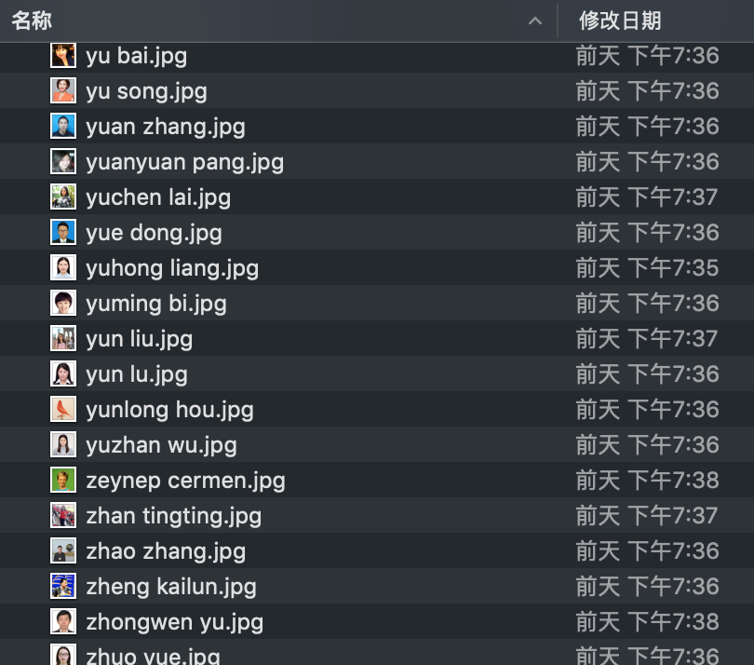
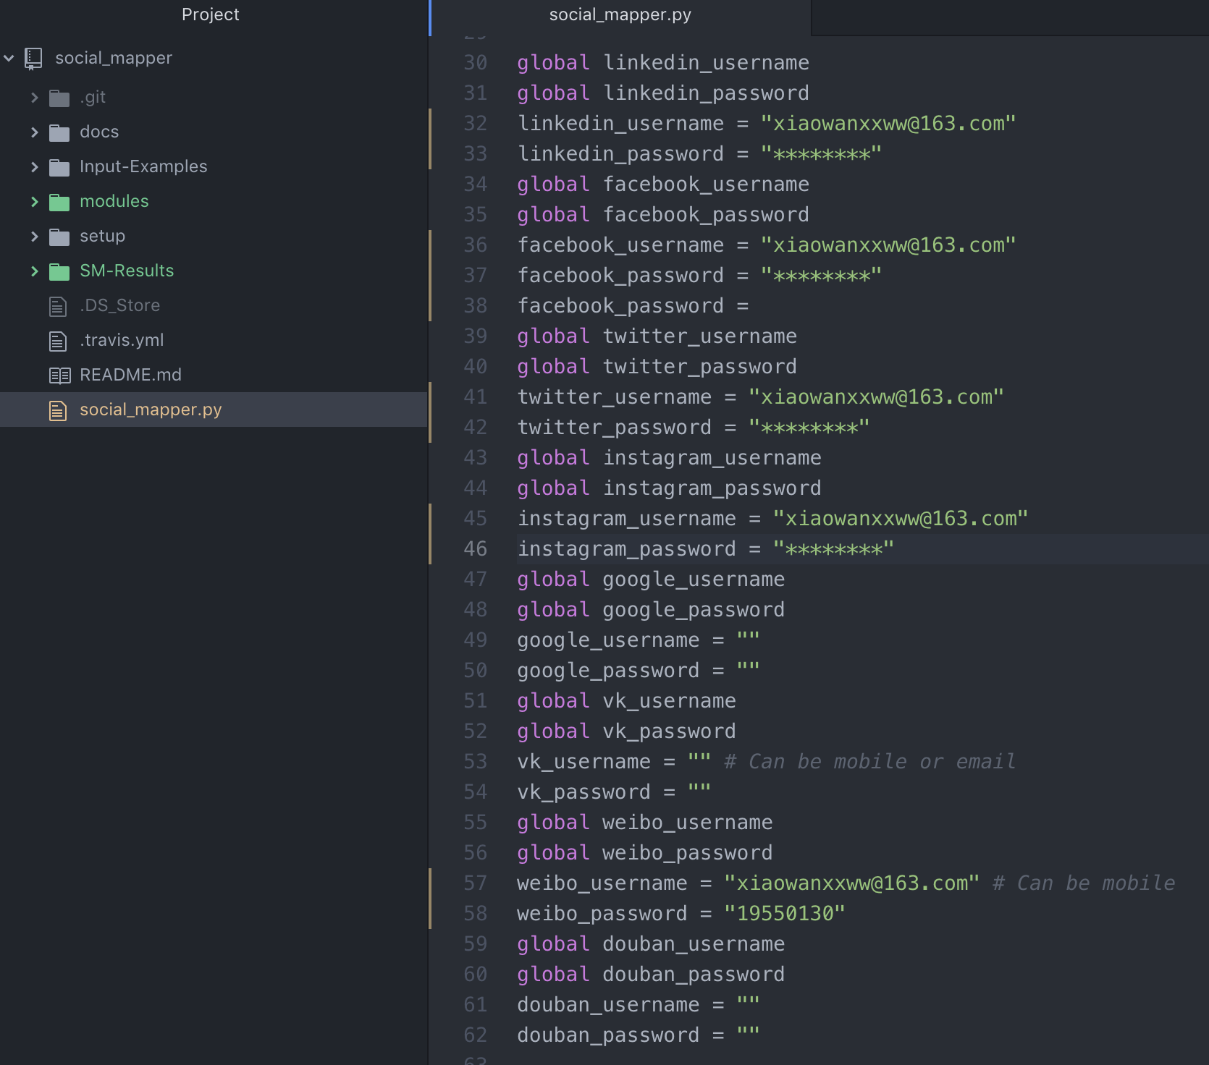
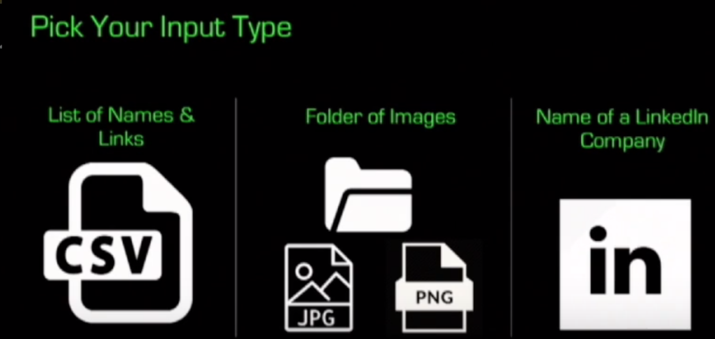
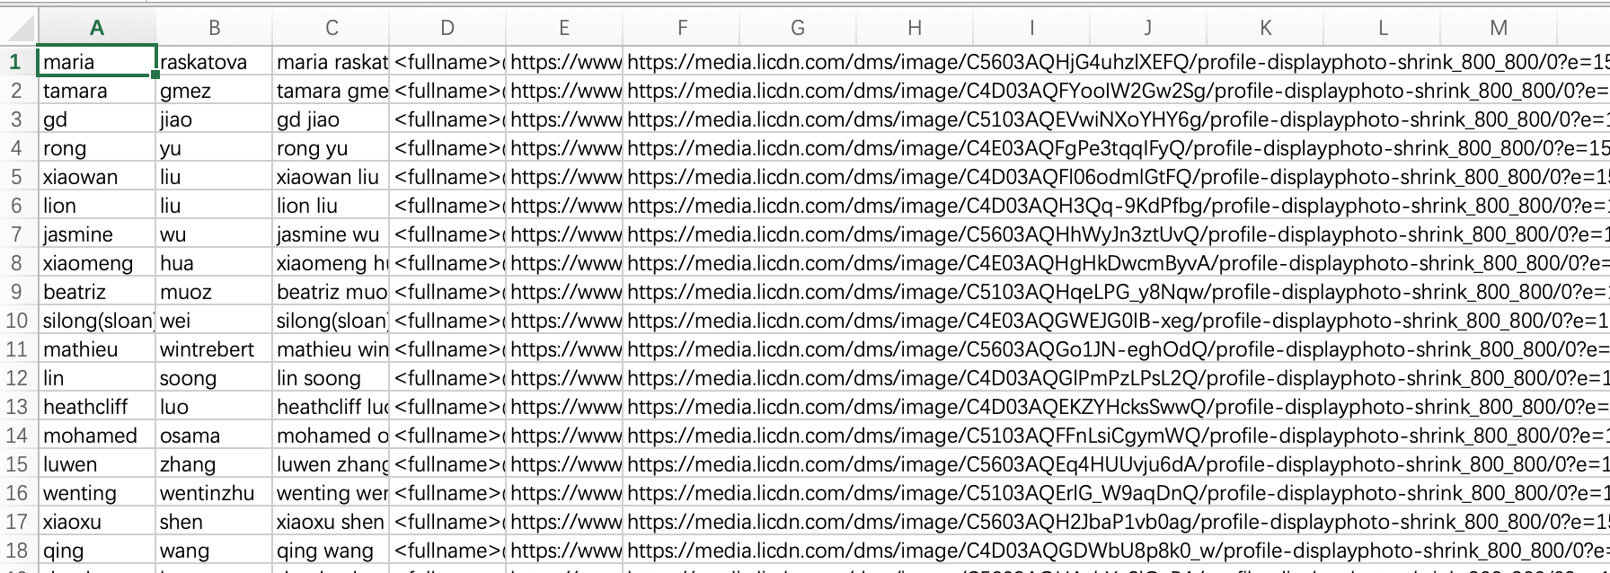
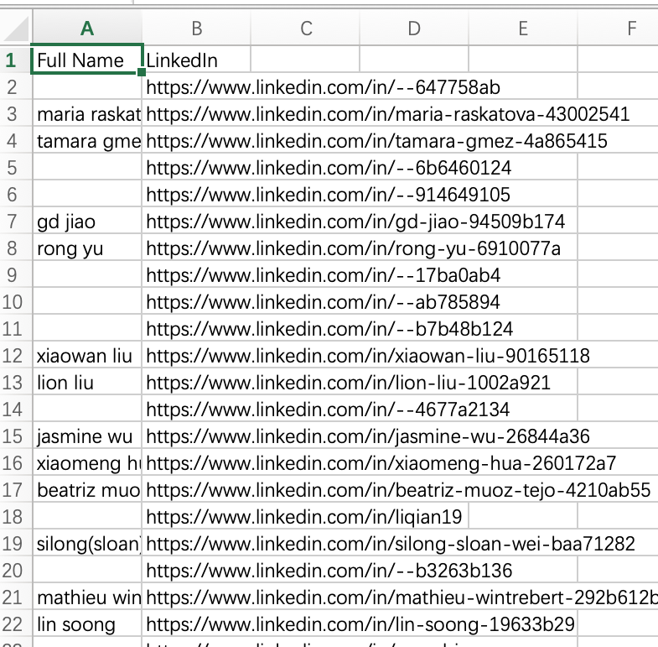
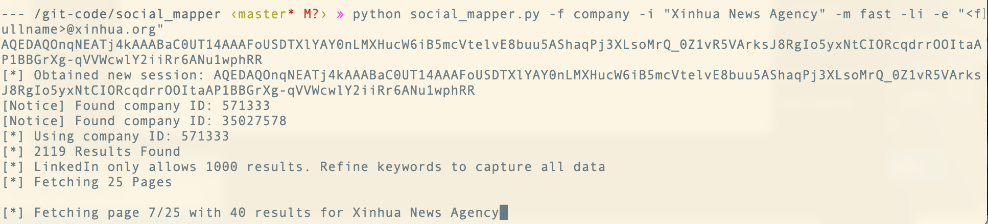
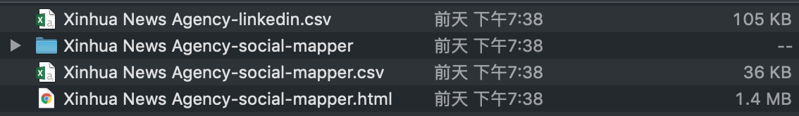
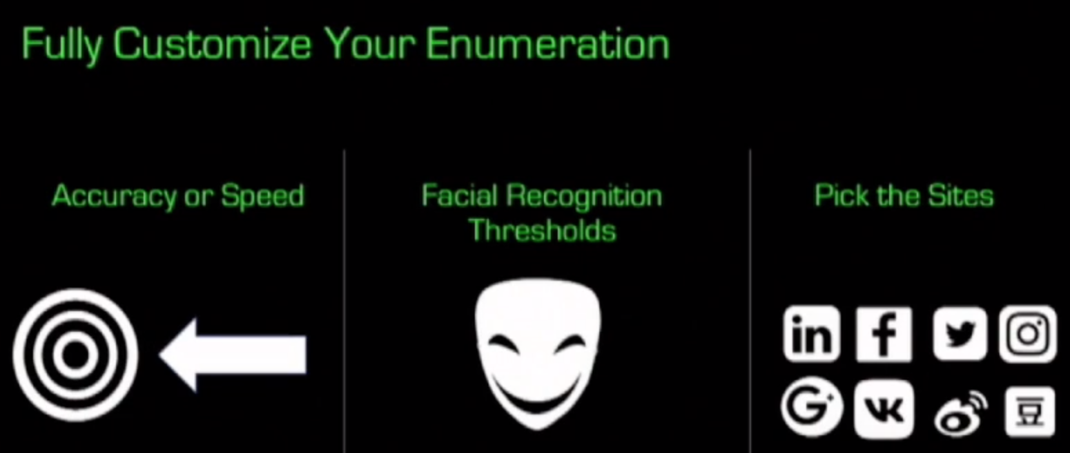
02 前沿技术与报道安全 ---Social Mapper
WEB ELEMENTS
新华社技术局
Notes:
1、这一页涉及到了social mapper的技术部分，但这里我对技术不做详细的介绍，只简单陈述下应用过程
#phishing 网络钓鱼；网络欺诈（以虚假的身份和形象随机骗取个人帐号和密码等）
# false positives误报
放入目标的相关资料（比如人物的姓名和图片或者图片链接，比如要搜索的公司名）到某个目录，在python中指定这个目录的路径，并设置参数，包括查询速度，脸部识别的阈值，social mapper就会遍历这个目录进行搜索，
在这里以linkedin作为示例 获取新华社所有人的基础信息包括姓名邮箱，照片，个人页面链接等等
2 一是目标解析，建立目标名单，第二步使用人名和脸部识别技术，利用第一步获取到的图片信息在各个社交媒体中进行关联的挖掘数据，最后则是获取到目标对象在各个社交网站的链接和基础信息的CSV档案或是更视觉化的HTML报告。
当中的第二阶段所耗的时间最久，假设目标名单上有1,000个对象，比对时间可能会超过15个小时。计算量大
##2、首先需要一些准备工作，放入目标的相关资料（比如人物的姓名和图片或者图片链接，比如要搜索的公司名）到某个目录，在python中指定这个目录的路径，social mapper就会遍历这个目录进行搜索，
A quick run (~5min) without facial recognition to generate a CSV full of names,email addresses,profiles and photo links from up to 1000 people pulled out of a LinkedIn company, where the email format is known to be "firstname.lastname".

Slide 19
防钓鱼，渗透测试与多层次模拟攻击，测试企业或员工对于网钓等攻击的防御能力
通过人脸识别技术自定义分析某些账户，排除虚假新闻
挖掘与特定账号关联的更多信息
01
02
03
Social Mapper用途
新华社技术局
Notes:
1、利用social mapper 可以防钓鱼 利用Social Mapper进行渗透测试与多层次模拟攻击，规避不安全的因素
##比如可用来测试新华社员工对于网钓等攻击的防御能力，例如建立一个假的社交网站账号，再向目标对象申请成为好友，继之寄出恶意连结。根据统计，社交网站用户点选连结或开启文件的概率是电子邮件用户的两倍。
2、通过面部识别技术，针对个人或者机构，在各个社交媒体平台中找到关联信息，辅助判断内容的精准度和虚假性。
3、可以根据获得的目标用户在各个社交媒体平台的信息，根据平台的需求，扩展出更多的功能
#比如可以辅助过滤掉具有恶意行为的用户等等。
4、另外， social mapper的主要的优点为个人档案自动比对及报告产生能力，对于安全管理非常有效。
当我们知道黑客去如何做的时候，这样我们就可以根据这种方式采取防御措施，利用反向思维进行分析，过滤出不安全人员和不安全因素，从而保证海外社交媒体一系列发稿与管理的安全

Slide 20
01
社交媒体平台
03
视频及直播技术
前沿技术与报道安全
02
04
海媒辅助编辑工具
新华社技术局

Slide 21
03 视频及直播技术
Aspera系统
文件全球快速传输
03
CaptionMaker&MacCaption
字幕制作软件
01
04
对象存储
海量、高可靠性、安全存储
Vantage系统
社交媒体快速发布
02
4K网络直播
3840*2160、50/60fps、HDR高动态
05
新华社技术局
Notes:
这里我们对第三部做个简单的介绍，
这里有5小块， 包括软件和所应用的技术

Slide 22
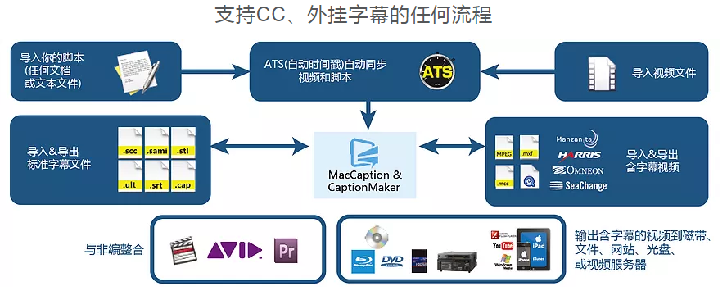
03 视频及直播技术
CaptionMaker&MacCaption
字幕萃取和嵌入
自动时间戳
语音识别
字幕格式的转换
适用中/英/美/法/葡/西
新华社技术局
Notes:
主要功能：
（1）字幕萃取和嵌入：
###将视频中CC字幕萃取成文本或字幕文件，或将CC字幕嵌入视频；
（2）自动时间戳：可自动将对白和字幕对齐，以制作含字幕的视频；​
（3）语音识别：可以自动化创建视频的文字成含时码的字幕，节省字幕创作时间。
###支持英语、法语、巴西葡语及西班牙语。自动语音识别服务基于高速云处理，瞬时获得文字结果。
（4）字幕格式的转换：
###编码字幕和CC成各种文件格式
（5）适用中/英/美/法/葡/西文，
####中文一般，其他非常好。

Slide 23
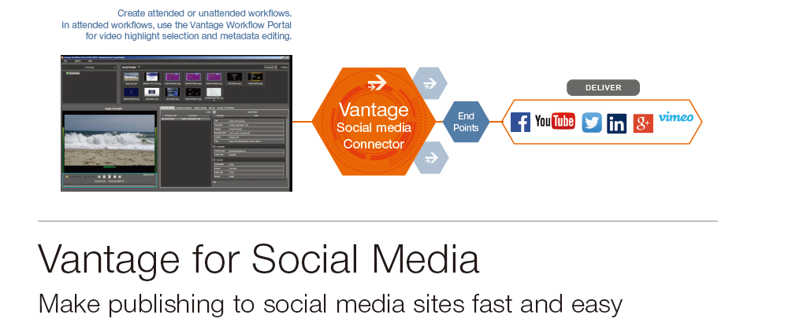
03 视频及直播技术
Vantage系统
（1）流程：转码、编辑、元数据、发布到多个社交媒体账号，支持YouTube, Twitter, LinkedIn, Google+, Vimeo, Facebook, Brightcove ；
（2）与Aspera集成，高速上传；
（3）各种视频格式转码；
（4）支持 4K；
新华社技术局
Notes:
（1）针对所有社交媒体都是一个流程：转码、编辑、元数据、发布到多个社交媒体账号，支持YouTube, Twitter, LinkedIn, Google+, Vimeo, Facebook, Brightcove ；
（2）与Aspera集成，高速上传；
（3）各种视频格式转码：支持几百种格式互转。
（4）支持 4K；

Slide 24
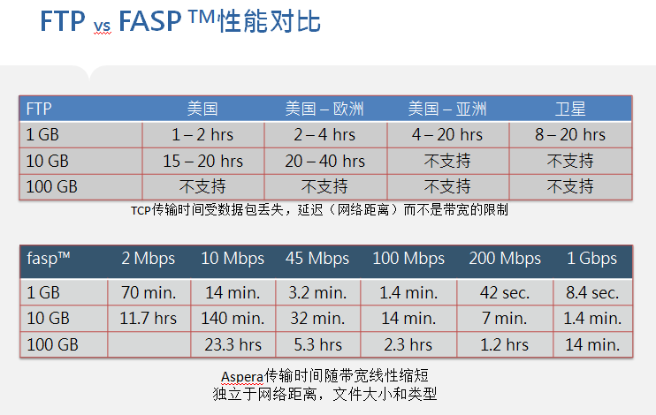
03 视频及直播技术
Aspera系统
fasp传输专利技术
比FTP/HTTP快数百倍；
不受限于文件大小、距离或网络条件
支持远程采集和制作
可进行安全、加密传输
支持断点续传
新华社技术局
Notes:
Aspera 的 fasp™ 传输专利技术是一种创新软件，它消除了基于 TCP 的传统文件传输技术（如 FTP 和 HTTP）的根本缺点。比 FTP/HTTP 快数百倍，不受限于文件大小、传输距离或网络条件，
##包括通过卫星、无线以及固有远距离且不可靠的洲际链路进行的传输
（2）远程采集和制作（与其他系统集成）；
（6）安全、加密传输。
（7）可断点续传。

Slide 25
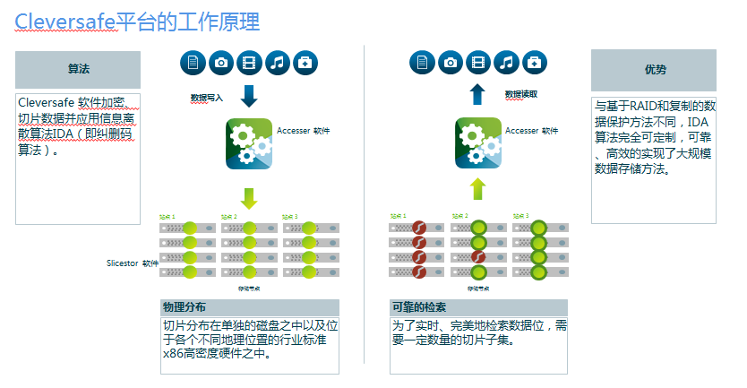
03 视频及直播技术
对象存储---Cleversafe平台
无限扩容，可达PB级；
高可靠性冗余，不需要全部存储
新华社技术局
Notes:
软件支持加密，能够可靠，高效的实现大规模数据存储
这个是它的工作原理，由于时间原因不做详细的介绍，有兴趣可以之后交流

Slide 26
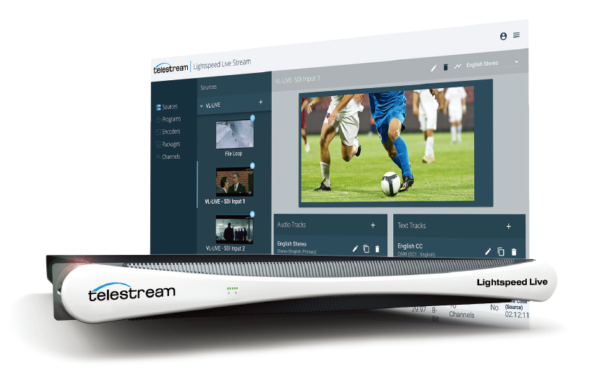
03 视频及直播技术
4K网络直播-3840*2160、50/60fps、HDR高动态
高帧率、高动态、高分辨率
直连Youtube、Facebook
多种接口输入
支持冗余，24h工作
新华社技术局
Notes:
Telestream
（1）高帧率、高动态、高分辨率，直播到全世界；
（2）直连YouTube、Facebook；
（3）多种接口输入；
（4）支持冗余，24h工作。

Slide 27
01
社交媒体平台
03
视频及直播技术
前沿技术与报道安全
02
04
海媒辅助编辑工具
新华社技术局

Slide 28
04 海媒辅助编辑工具
海外社交媒体工具分类：
标题分析工具
内容编辑工具
日历编辑工具
图像编辑工具
影响编辑工具
广告产生工具
效果追踪及分析工具
社交媒体管理工具
存储图片及视频工具
按照功能划分：
社交媒体发布
社交媒体制作
社交媒体运营
社交媒体资源
新华社技术局

Slide 29
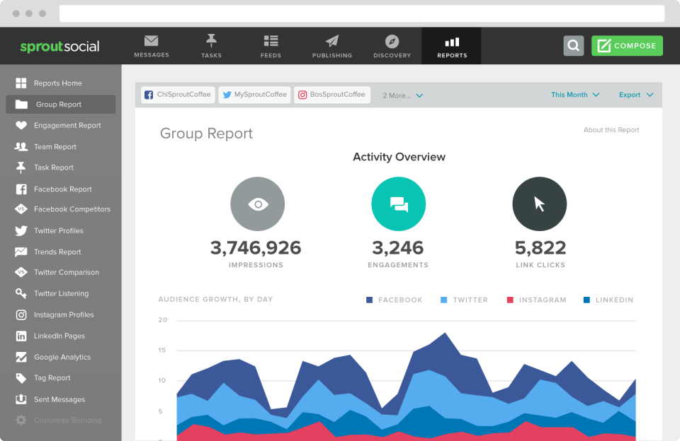
04 海媒辅助编辑工具
运维管理工具Sprout Social
社交媒体管理工具
能够集中管理一个或多个社交媒体账号；
数据分析并产生报告；
支持社交网站：Twitter，Facebook，Foursquare，LinkedIn
新华社技术局
Notes:
##Foursquare是一个提供用户定位的社交网络服务，它提供移动设备软件和游戏。用户可以使用移动设备或通过发送消息等方法，在某个实际的地点“登录”。每次用户在新地点报告时，他们便可以拿到数字奖品或是数字徽章作为奖励。未来有机会对兑换成实质商品。
Sprout social工具可以用来管理、观察和跟踪公司或单位在Twitter、Facebook、Foursquare、LinkedIn、Gowalla和Yelp等社交网站上的表现。
同时，它能够比较容易的管理一个或多个社交媒体账号；能够进行有效的社交媒体数据分析并生成报告；针对多个社交媒体平台可以集成在一个窗口中进行内容发布。

Slide 30

04 海媒辅助编辑工具
运维管理工具Sprout Social Analysis
利用分析工具和数据为战略营销提供信息
对关键字、主题标签等进行定量、定性分析；
深入了解行业平均值，与竞争对手的数据进行比较。
利用数据挖掘技术，分析受众群体的参与度及其他有关信息；
生成各种数据报告。可自定义报告，通过信息或邮件将内容共享给相关人员。
新华社技术局
Notes:
利用社交媒体分析工具和数据来为战略营销工作提供信息，确保有效的衡量品牌的表现并分析社交数据，使团队能够以社交速度高效营销 。利用社交数据对关键字，主题标签和主题进行定量、定性和上下文分析，获得宝贵的信息。

Slide 31
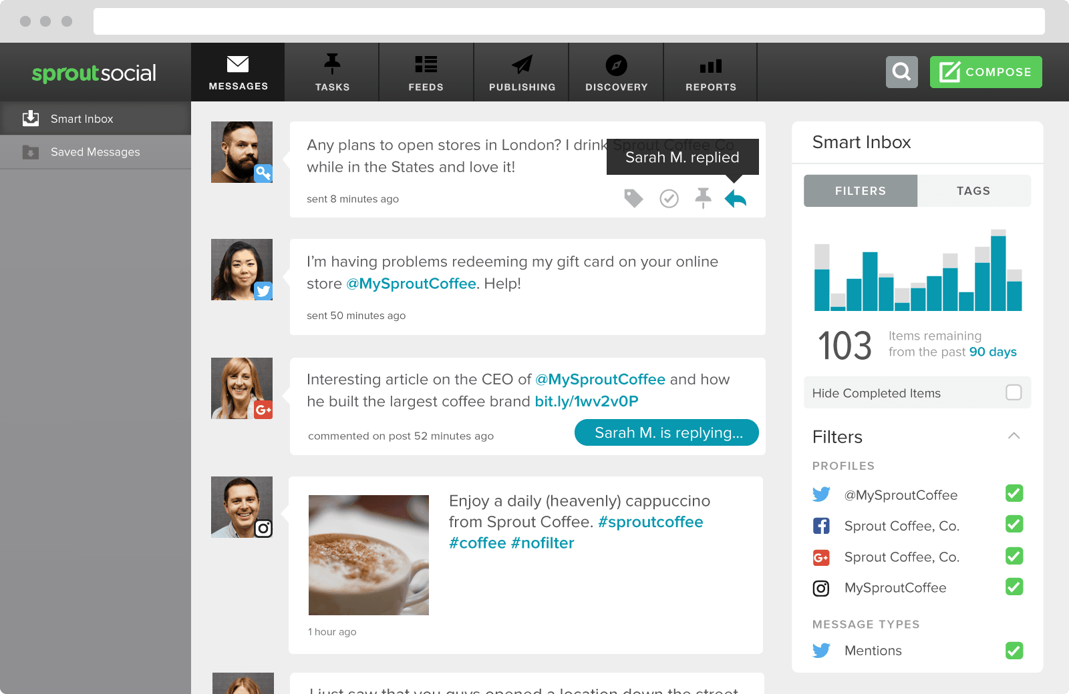
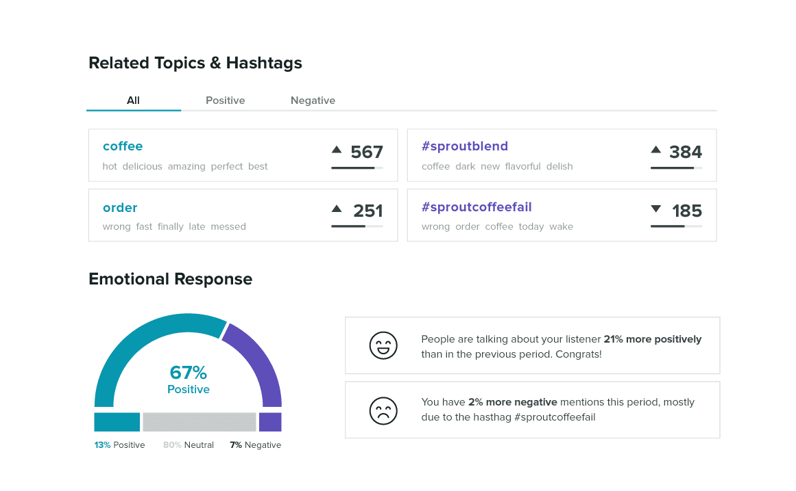
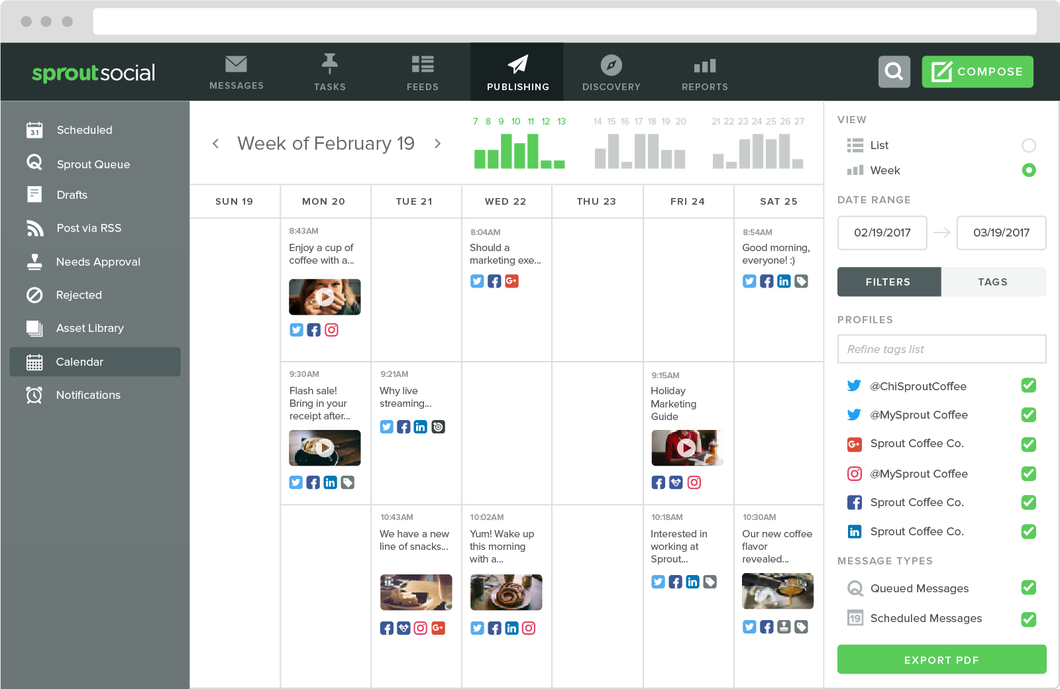
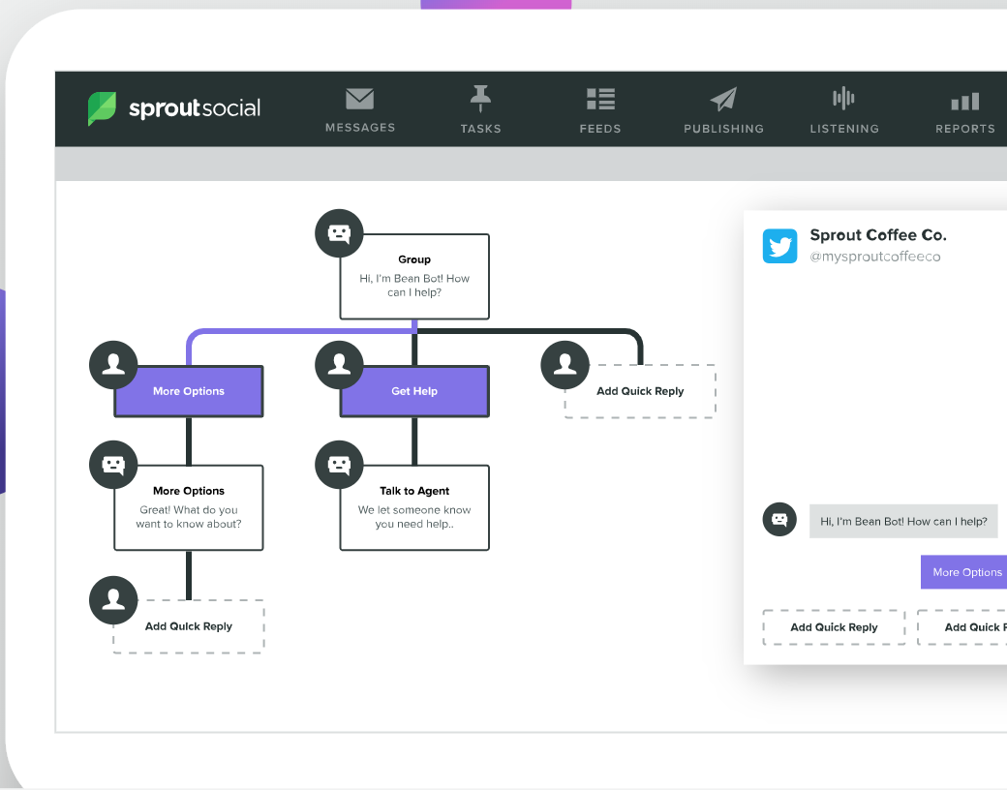
04 海媒辅助编辑工具
运维管理工具Sprout Social
同时发布到多个社交网络；
具有直观的工作流程；
实现精准发布；
使用图片编辑器和资源库存储功能，可编辑和发布多媒体内容
利用用户权限，可提高团队效率
根据用户的相关数据，确定最优的发送时间和发送内容
使用Sprout Bot与用户进行自动的实时交互，它能够与收件箱集成，轻松管理对话。
Publish
Automation
Engagement
Listening
汇集所有账号信息，标记信息并分类，可与用户进行互动。团队内可进行实时协作。
构建高级查询，使用实时预览器，动态优化并更新查询记录，返回最优结果。
可视化主题标签和新闻信息的关系，推断社交对话的趋势。
新华社技术局
Notes:
engagement 用户参与度数据汇总（指用户点赞、转发、评论、下载文档、观看视频、咨询等交互行为）
利用社交数据

Slide 32
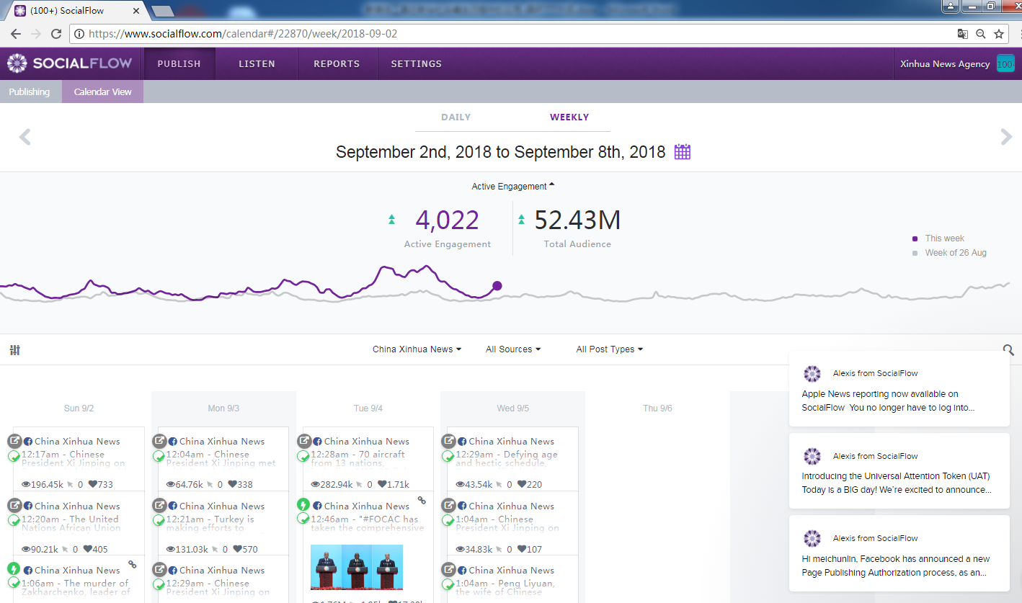
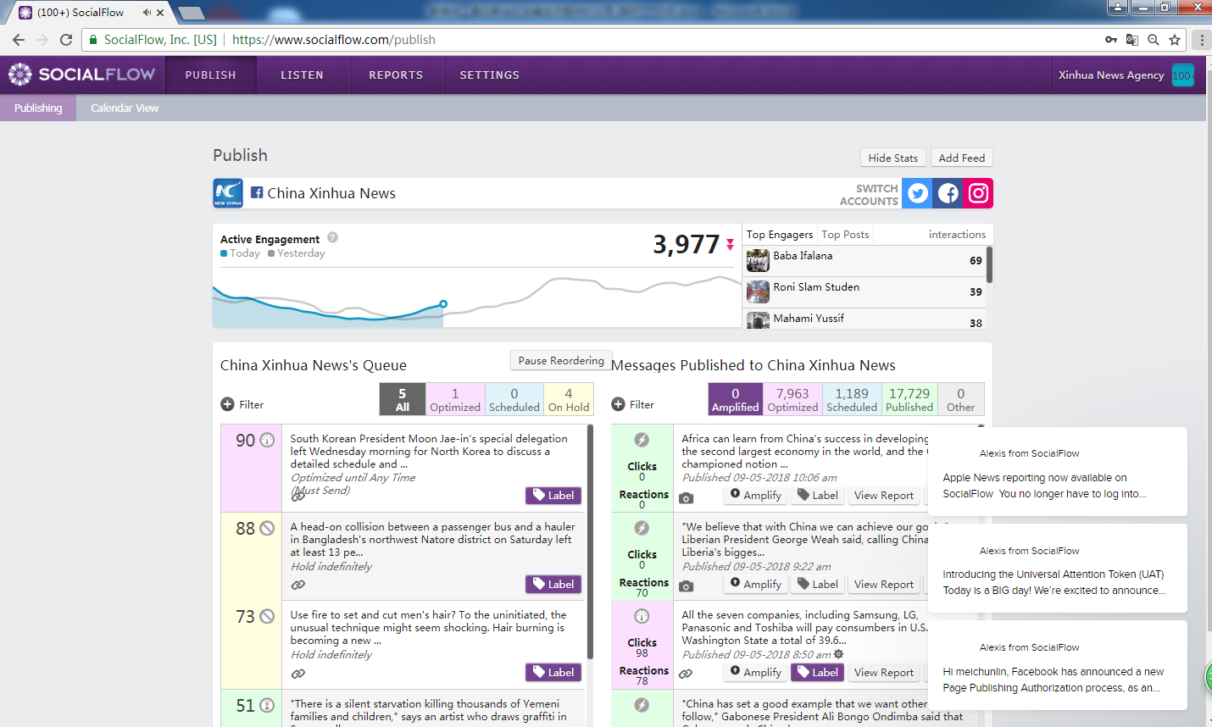
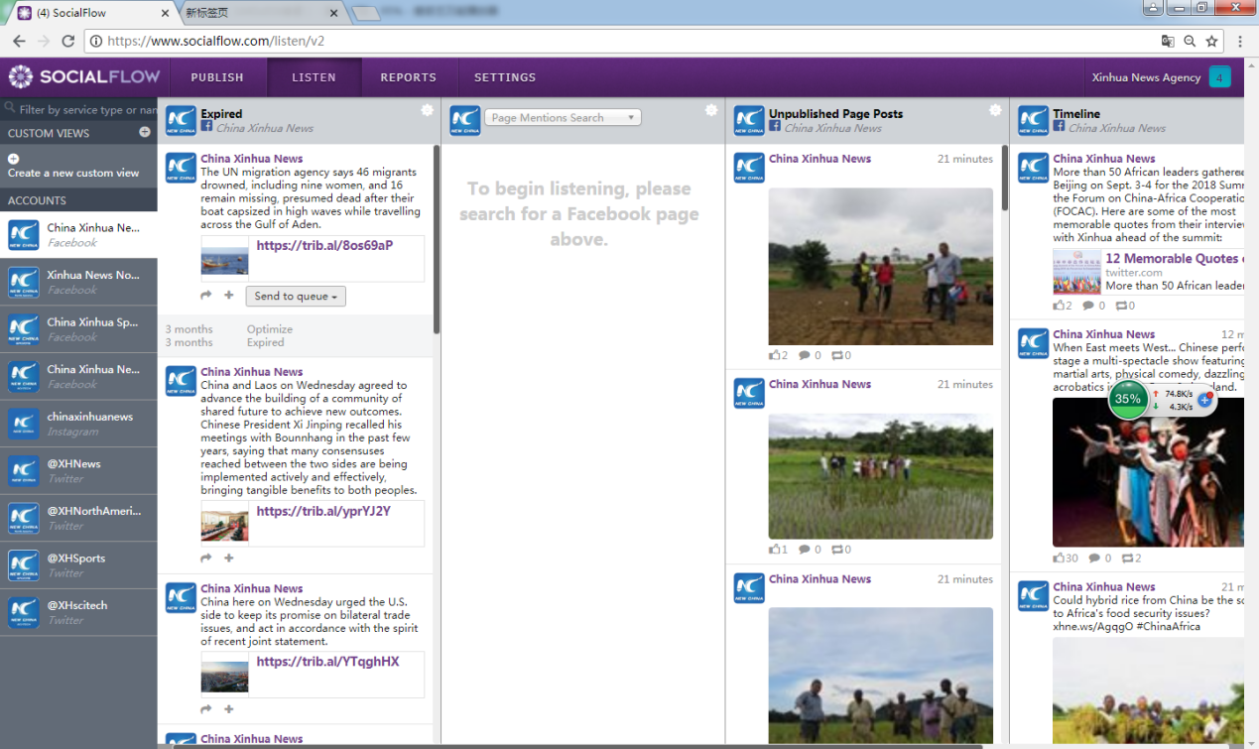
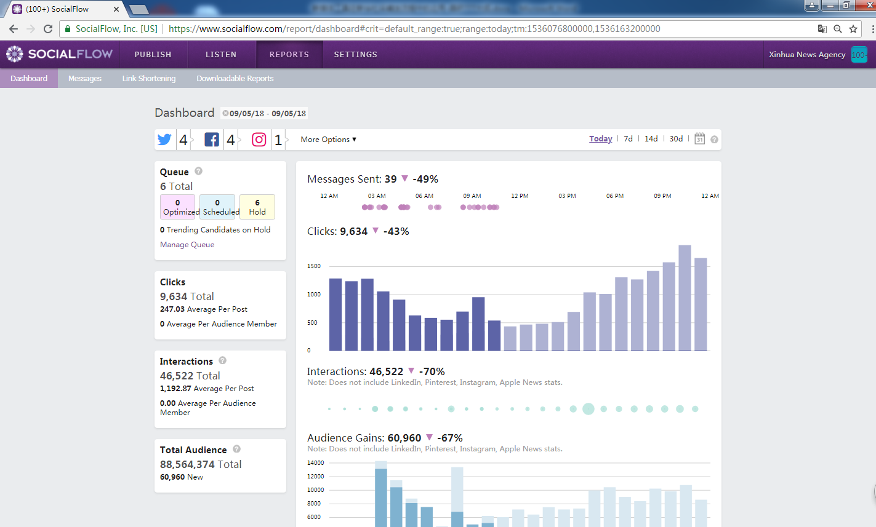
04 海媒辅助编辑工具
运维管理工具
Social Flow
基于Web界面
可同时对Facebook、Twitter和instagram的贴文进行发布和管理；
用户访问量、贴文热度和粉丝动向分析
贴文最佳发布时间分析
Notes:
Social Flow是目前海外社交媒体运营管理中，较为流行的平台。
可同时对Facebook、Twitter和Instagram平台进行贴文的发布和管理。
分析用户在各平台上发布内容的访问量、贴文热度和粉丝的动向，帮助用户分析何时发布贴文和更新动态，可获得最大程度的关注。

Slide 33
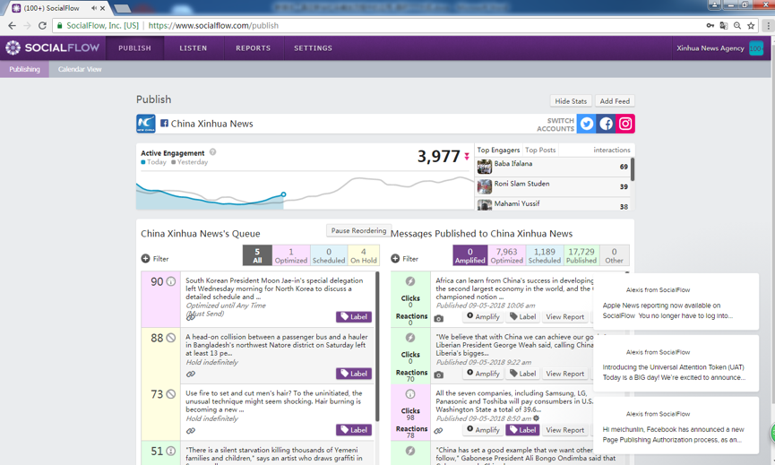

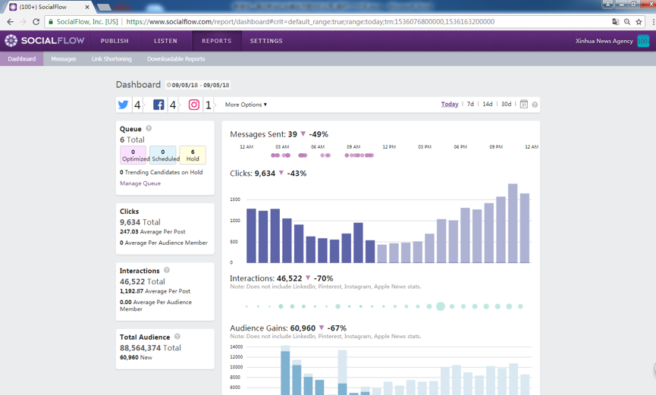
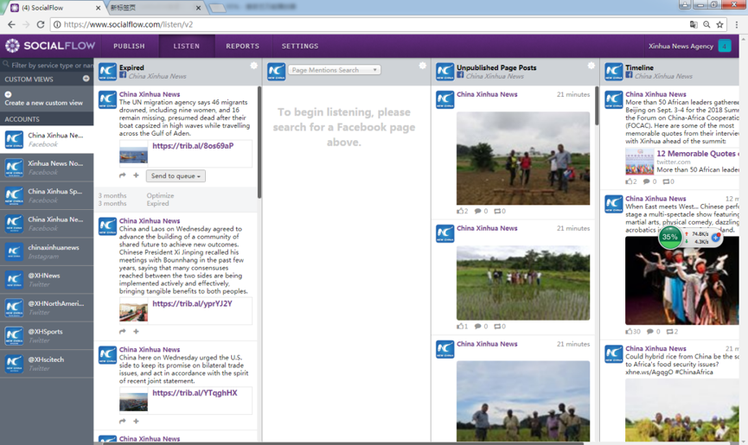
04 海媒辅助编辑工具
运维管理工具Social Flow
查看已发布，待发布各类帖文
贴文转发至其他社交平台
预测访问情况
获得最大程度的用户关注
用户热度分析
账户帖文管理服务
贴文发布队列管理
日历统计数据
查看每天发帖计划和已发帖文在各平台的访问情况
实时显示当天用户访问的活跃度，可与历史对比
可查看7天内帖文数据
与上周同期数据对比
可查看单篇稿件用户评论数，点赞数和转发数
新华社技术局
Notes:
主要功能：
1）贴文发布队列的管理
针对每个平台账户，用户可以方便的查看每天的发帖计划和已发贴文在各平台的访问情况。界面上还会实时显示社交媒体账户当天的用户访问的活跃度，并与历史情况进行对比。
2）用户热度分析
根据预测的访问情况和数据，社交媒体账户的运营者可以在相应时段发布贴文或更新动态，从而获得最大程度的用户关注。
3）日历统计数据
可以查看到7天内，每天所发布的贴文的情况，并与上周同期的数据进行对比。在单日发布的贴文信息中，还可以看到单篇稿件的用户评论数、点赞数和转发数。
4）账户贴文管理服务
可以方便的查看在各社交媒体平台上已发布、待发布的各类贴文，并可以直接将某个账户中已发布的贴文，直接转发至其他的社交媒体平台账户上。

Slide 34
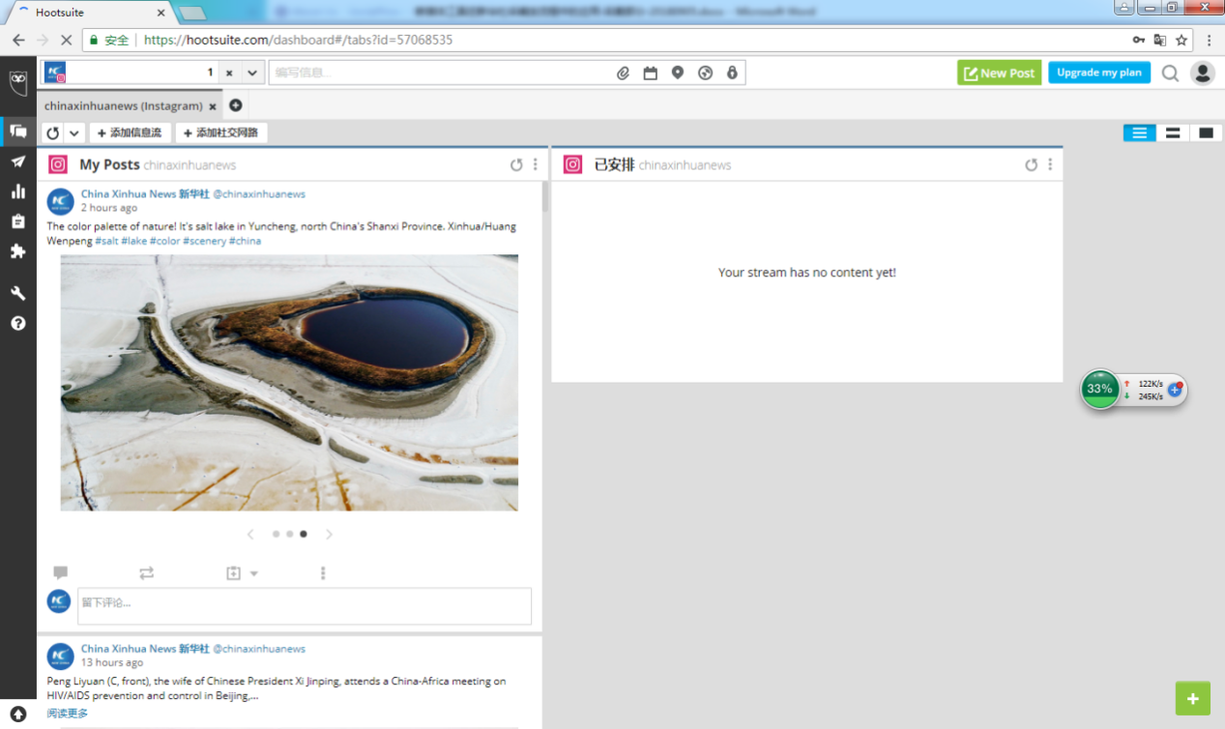
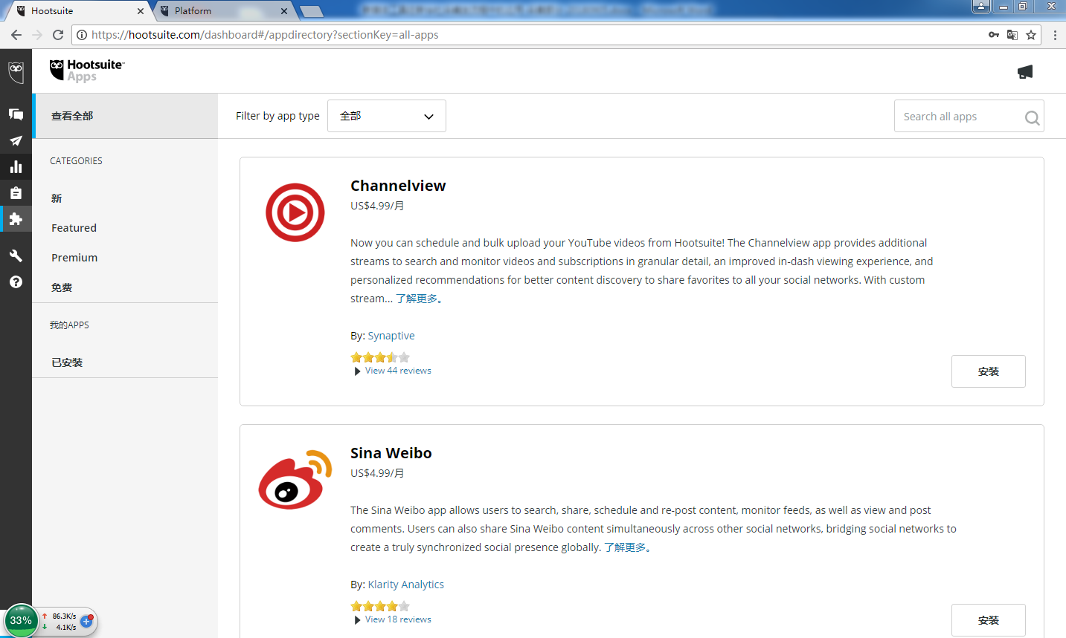
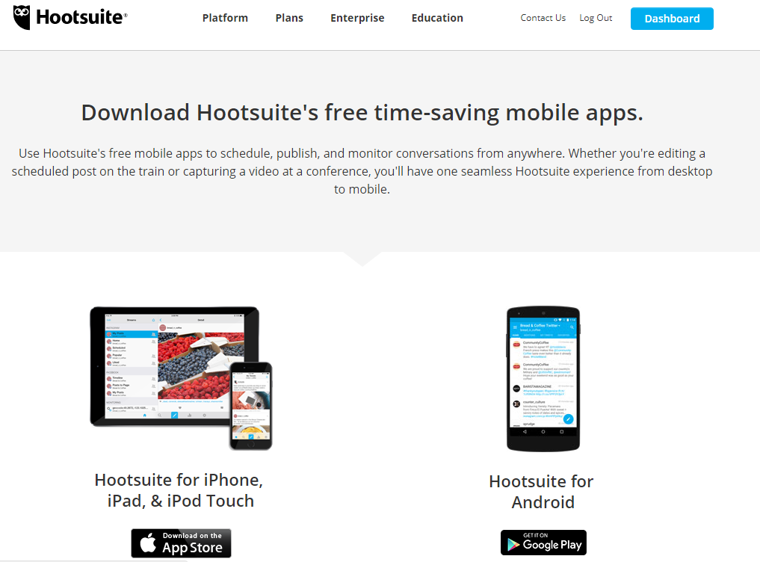
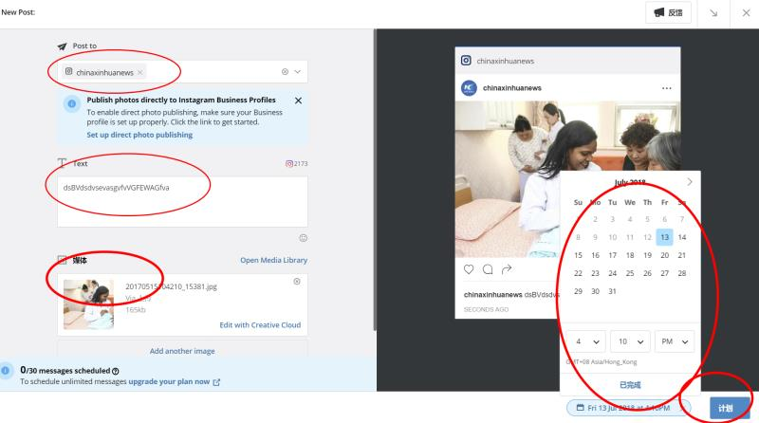
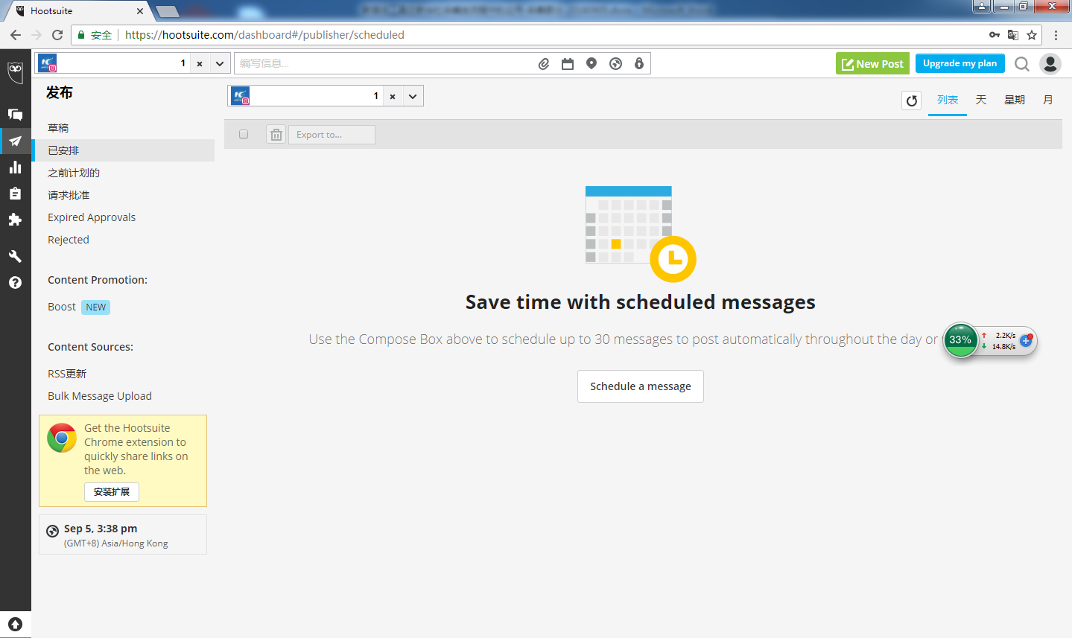
04 海媒辅助编辑工具
运维管理工具
HootSuite
为用户提供账户控制，管理社交媒体活动；
通过评论，直接与粉丝互动；
依据数据，分析用户行为，预测趋势
对移动端IOS和Android具有很好的支持
新华社技术局
Notes:
HootSuite是一个一流的社交媒体监控工具，可以为用户提供账户控制、管理社交媒体活动。支持对Facebook、Twitter和Instagram平台进行管理，并可安排发布贴文。
可以直接对粉丝的贴文评论进行反馈，通过其分析功能可以深入了解粉丝对贴文的反应，从而使用户更好的选择贴文的写作和发布方向。
对移动端有很好的支持

Slide 35
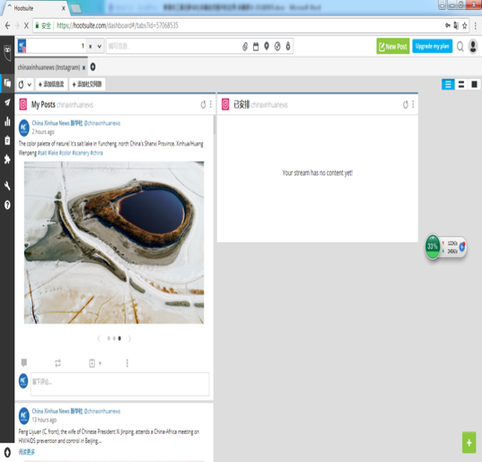
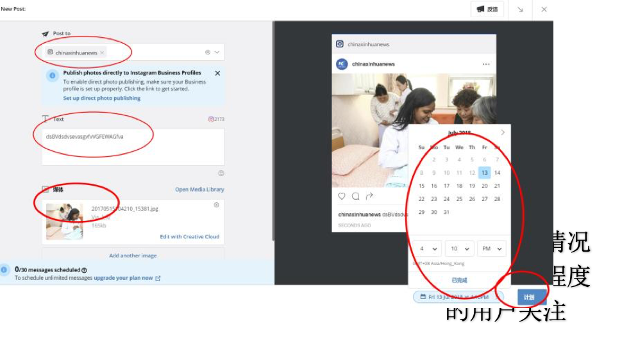
04 海媒辅助编辑工具
运维管理工具HootSuite
设定帖文发布时间
日历界面查看发帖计划
查看已发布，待发布各类帖文
贴文转发至其他社交平台
贴文时间日历
移动APP的支持
贴文流管理
可单独创建一个独立流，针对流进行特定操作；
对帖文的评论进行反馈
发帖计划制定并安排
新华社技术局
Notes:
贴文流是HootSuite的基本管理单位，每个账户都可以单独在HootSuite上创建一个独立的流，然后针对这个流进行特定的操作。
在HootSuite主界面上，可以浏览每个账户已发布的贴文，并直接对贴文进行评论的反馈。同时，可在界面上，直接对定制好的发帖计划进行安排。
在HootSuite上，可以设定帖文相应的发布时间。已定制好的发帖计划，可以在独立的日历界面中查看。
提供IOS和Andorid的移动APP。
还可以添加各类社交媒体移动端的APP工具，相当于通过APP为HootSuite平台（WEB界面）增加相应社交媒体的相应功能。如：youtube发布、新浪微博浏览和发布、数据分析、信息资源库等。添加完成后，可以直接在WEB界面上使用。

Slide 36
04 海媒辅助编辑工具-对比
Social Flow
提供包括主页粉丝数、点赞数、用户关注度、评论等热点数据；
收集用户访问的行为数据并进行数据分析和预测
实时看待发布、已发布的贴文；
可直接编辑和修改；
界面直观，易用性好
集中对各社交媒体进行管理
贴文互动功能
第三方移动端支持
访问热点数据
贴文发布队列管理
贴文订阅和转发
可直接编辑贴文
定时发布任务。
评论反馈；
根据数据分析并预测用户的行为
提供IOS和Android的移动App；
支持第三方工具供添加相关资源文件
HootSuite
新华社技术局

Slide 37
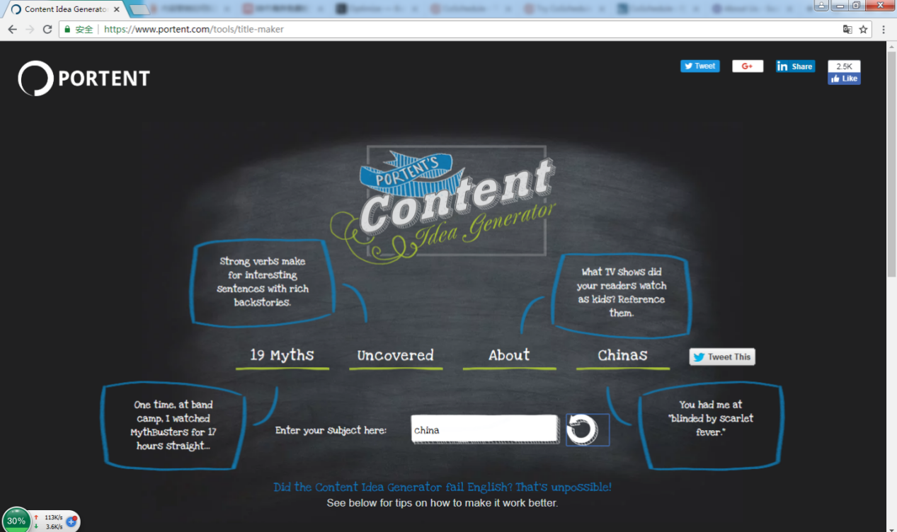
04 海媒辅助编辑工具
社交媒体制作工具
Portent’s Content Idea Generator
免费标题编辑工具
通过关键字或主题获得贴文推荐的标题
生成20个额外的标题建议
新华社技术局
Notes:
关于社交媒体制作工具这块，和上个小组的课题有重叠，在他们那边已经做了详细的介绍，我这边就简要的一笔带过了。
##一个完全开放的免费标题编辑工具。
通过直接输入关键字、主题等，用户可以直接获得一篇贴文的独特标题。
点击刷新，系统会给出多个标题解决方案，并给出20个额外的标题想法以及写作技巧。
工具地址：https://www.portent.com/tools/title-maker

Slide 38
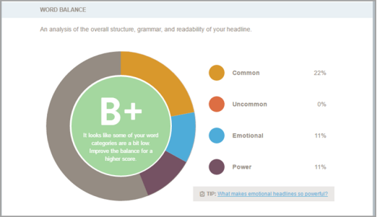
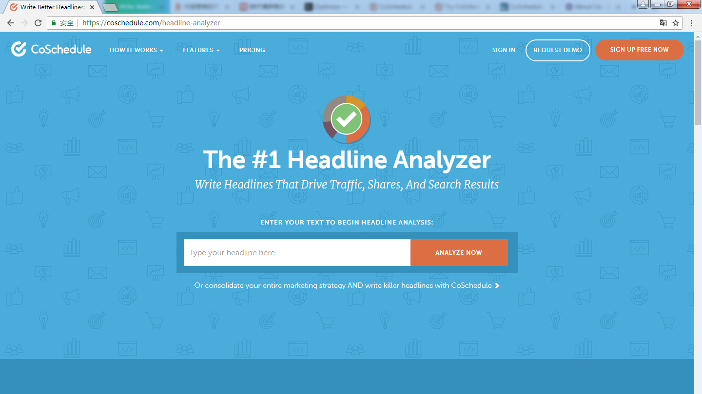
04 海媒辅助编辑工具
社交媒体制作工具
CoSchedule Headline Analyzer
免费的标题分析工具
检查用户提交的标题，对整体质量进行评分；
对单词和字符数等信息进行分析
可预览标在谷歌搜索的结果
评估词汇的平衡性，保留过去的标题分析结果
新华社技术局
Notes:
一个免费的标题分析工具，
它可以检查用户提交分析的标题，并在1到100之间对整体标题质量进行评分。
可以进行长度分析，如单词和字符数，并预览标题在谷歌搜索的结果。
可以评估词汇的平衡性，能够保留过去的标题分析结果，并与新的标题相比较，从而判断分数是否有提高。
工具地址：https://coschedule.com/headline-analyzer

Slide 39
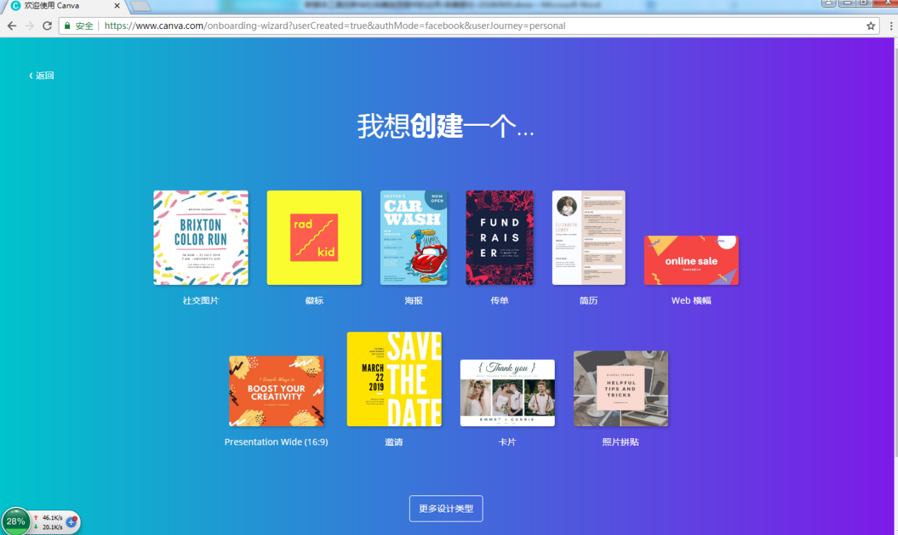
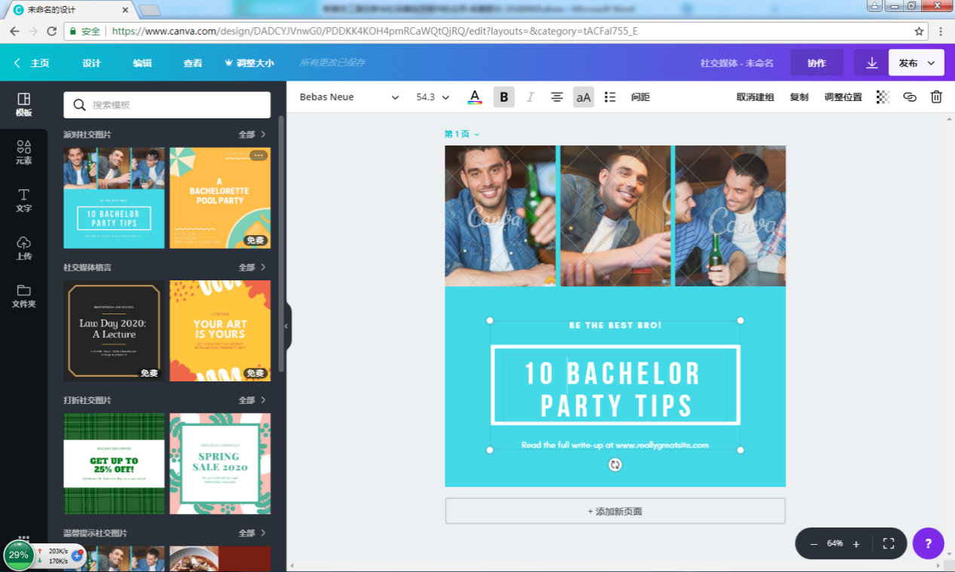
04 海媒辅助编辑工具
社交媒体制作工具
Canva
免费的在线制作图片工具；
可利用预设大小模板创建专业的社交媒体图片；
数百个图片及超炫字体可供免费试用。
新华社技术局
Notes:
免费的在线制作图片的工具网站，
可以利用预设大小的模板来创建具有专业外观的社交媒体图片
提供数百个图片及超炫字体供免费使用。
在选择使用的图片模板中，所有的元素（颜色、背景、文字）都可以进行修改和增加，非常方便快捷。
工具地址：https://www.canva.com/

Slide 40
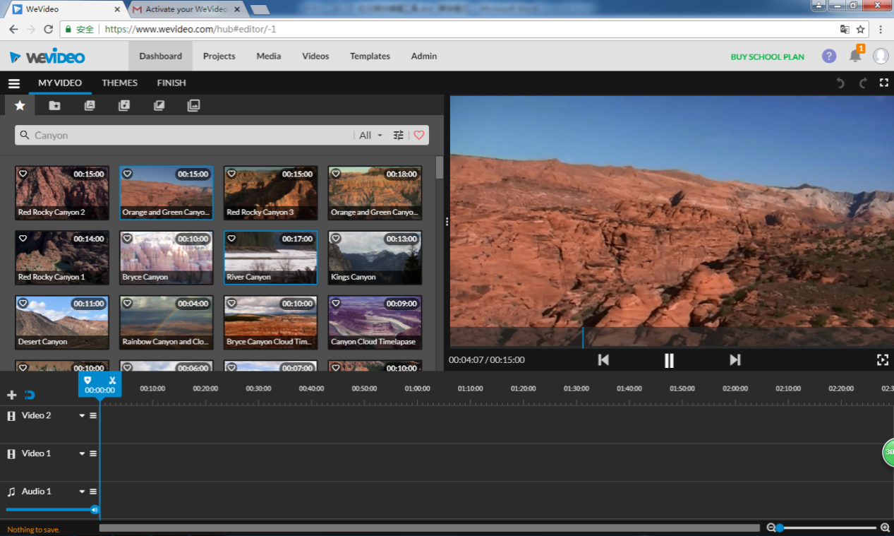
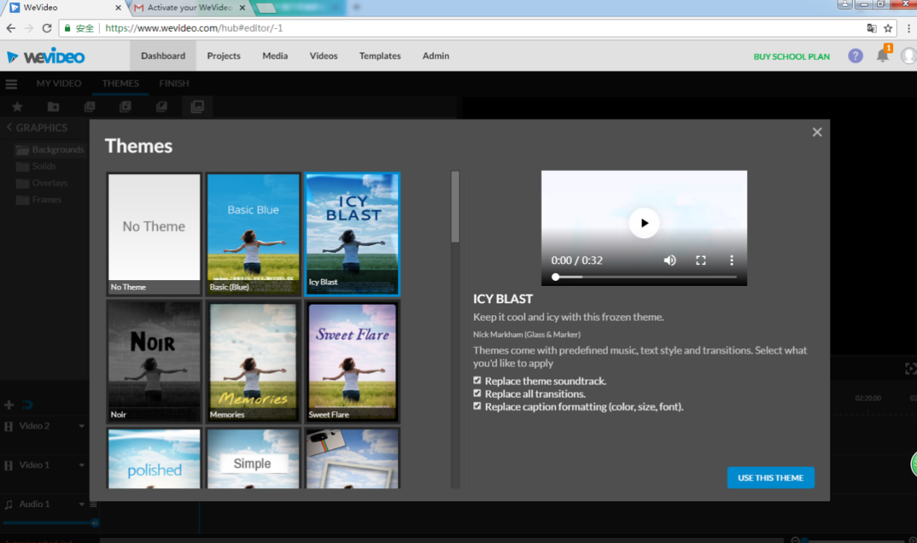
04 海媒辅助编辑工具
社交媒体制作工具
WeVideo
基于Web的线上云端视频编辑工具
支持多种滤镜特效、视频模板和字幕
提供Android、IOS版的移动端App
可直接分享至Facebook、Twitter和YouTube
新华社技术局
Notes:
一个完全基于WEB的线上云端视频编辑工具，
支持多种滤镜特效、视频模板和字幕。
提供Android、iOS版本。
制作完成的视频，可直接分享至facebook、twitter和youtube。
工具地址：https://www.wevideo.com

Slide 41
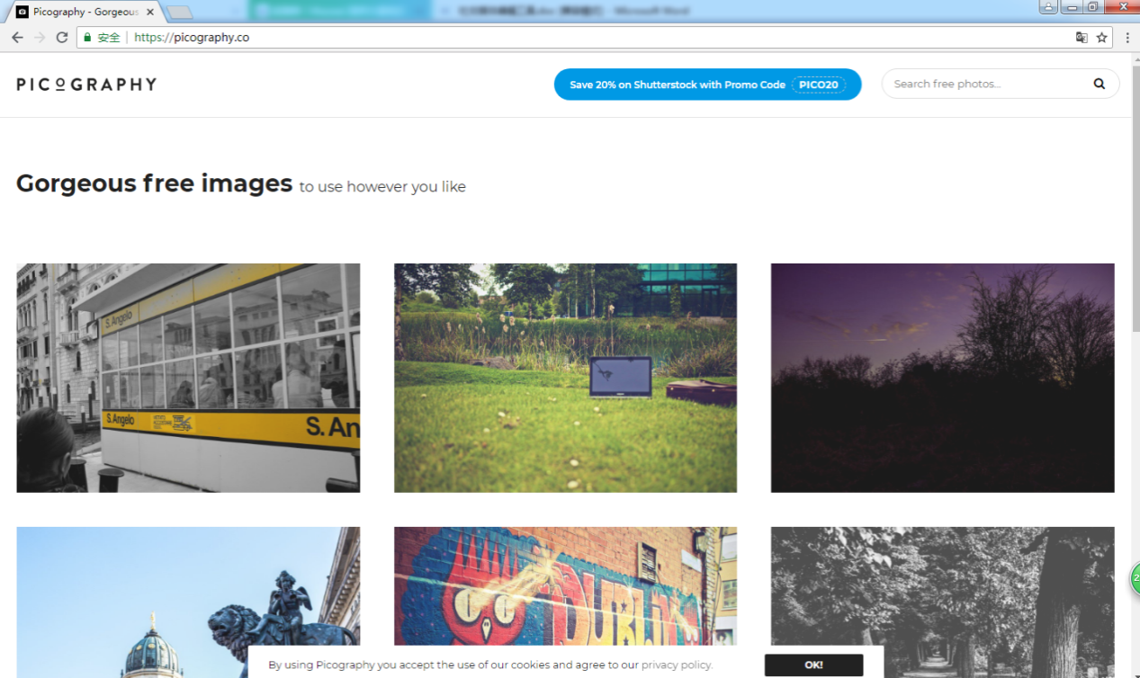
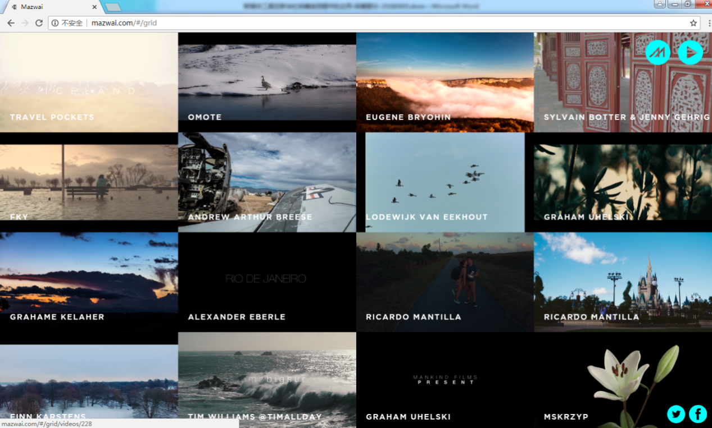
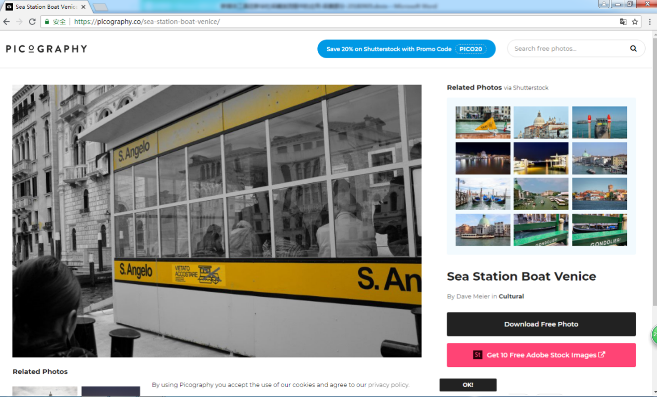
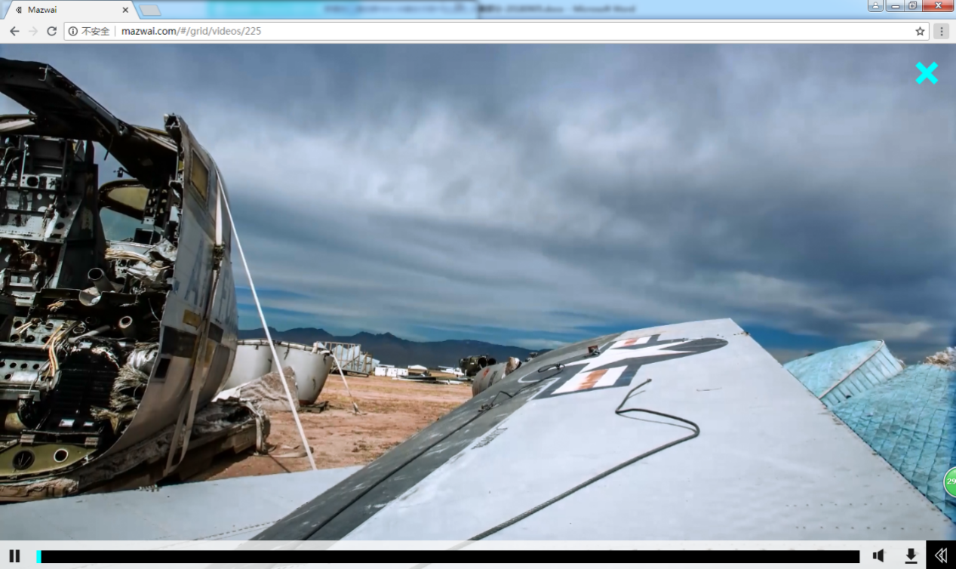
04 海媒辅助编辑工具
社交媒体资源
Mazwai
提供免费有创意的高清视频片段和花絮
无需注册即可下载免费资源用于商业用途
Picography
提供免费、高质量。高解析度的精彩照片
不限制照片用途
针对当前图片会智能推荐在主题、内容、拍摄内容等相关的图片，方便用户使用
新华社技术局
Notes:
Mazwai网站提供免费有创意的高清视频片段和花絮，无需注册，可直接下载，进行修改，并用于商业用途。
Picography提供大量免费、高品质、高解析度的精彩照片，并且不限制照片的用途。
对同一类型的图片，网站还会给出拍摄内容、地点或主题相关的推荐图片，便于用户查找。

Slide 42
04 海媒辅助编辑工具-总结
功能划分细致，均是轻量级应用
接口功能丰富
各类工具专注于某一功能
基于Web端开发和运行，用户使用便捷，维护成本降低
所有工具均提供了接入海外社交媒体平台的接口，可方便将内容直接分享至对应的平台。
人工智能和大数据分析成为趋势
移动化
通过智能化算法，提升用户使用工具的效率；
提供符合社交媒体运营和制作的系统数据。
随着移动网的普及和网速的提升，移动终端已成为主要的平台流量入口。
新华社技术局
Notes:
经过对社交媒体运营管理、媒体制作和媒体资源等工具的调研，虽然每类工具的功能各不相同，但在从中可以看出比较明显共性和特点。
（1）功能划分细致，均是轻量级应用
各类工具均非常专注于对某一项功能，并不是一个大而全的集合，是一些轻量级的web服务或app应用。所有的工具均基于WEB端开发和运行，用户可以随时随地的使用，减少了系统的运行和维护成本。
（2）人工智能和大数据分析成为趋势
无论是运营管理还是媒体制作工具，人工智能和大数据分析已成为主流的发展趋势，能够通过智能化的算法，提升用户使用工具时的效率，提供符合社交媒体运营和制作的系统数据。
（3）接口功能丰富
所有的社交媒体工具，均提供了接入海外社交媒体平台的接口，可以方便的将制作完成的内容直接分享至相应的平台。
（4）移动化
移动网络的普及和网速的提升，各类新媒体产品和应用，在移动端的实现成为可能。移动终端已成为主要的平台流量入口，很多应用工具均将发展重点放在了移动端上。

Slide 43

成果展示
01
社交媒体平台
03
视频及直播技术
前沿技术与报道安全
02
04
海媒辅助编辑工具
抢注了一大批社交媒体平台的账号，方便后续使用；
挖掘并研究一款GitHub开源的项目 social mapper，它可以通过脸部识别自动跟踪社交媒体，可对社交媒体进行安全防护。
Notes:
目前海媒正在用的账号就是事先抢注，注册之后才将账号移交给了海媒。由于互联网平台的特点，账号和域名资源都是唯一的并且有些账号可以充分体现账号所有者的品牌形象，账号资源及其宝贵。因此我们在调研过程中抢注了一批账号
我们所有的研究都是针对这四块进行的一系列的介绍，基本的信息都已经介绍完毕，最后，就根据这四块内容，我们做出最终的总结。

Slide 44

总结
经过上述四方面的调研，使得团队进一步认识了海外社交媒体的传播特点，能够有针对性的对某一课题展开调研，对今后技术在海外社交媒体报道中的运用有了更加深刻的认识，也为利用海外社交媒体技术增强国际传播能力提供了借鉴。
新华社技术局
Notes:
经过以上在海外社交媒体平台、前沿技术与报道安全、视频及直播技术和海媒辅助编辑工具等四方面的调研，使得调研团队进一步认识了海外社交媒体的传播特点，能够有针对性地对某一课题展开调研，对今后技术在海外社交媒体报道中的运用有了更加深刻的认识，也为利用海外社交媒体技术增强国际传播能力提供了借鉴

